Slide 1
Tópicos Especiales
Lorena recalde Ph.D.
Escuela Politécnica Nacional
Programa de Maestría
2019-A

Slide 2
Contenido de este curso
MAYO | Lunes | 27 | The Big Picture of Project Management | Project Management Framework
 | Martes | 28 | The Big Picture of Project Management | Project Environment
 | Miércoles | 29 | The Big Picture of Project Management | Project Integration Management
 | Jueves | 30 | Scope, Schedule, and Resources | Project Scope Management
JUNIO | Lunes | 3 | Prueba - Scope, Schedule, and Resources | Project Resource Management
 | Martes | 4 | Cost, Stakeholders, and Communication | Project Cost Management
 | Miércoles | 5 | Cost, Stakeholders, and Communication | Managing the Stakeholders
 | Jueves | 6 | Cost, Stakeholders, and Communication | Project Communication Management
 | Lunes | 10 | Quality, Risk, and Procurement | Project Risk Management
 | Martes | 11 | Quality, Risk, and Procurement | Project Procurement Management
 | Miercoles | 12 | Presentación Proyectos
 | Jueves | 13 | Examen

Slide 3
Bibliografía
CAPM® in Depth, Paul Sanghera (2019, Apress)
Financial Modeling of the Equity Market, From CAPM to Cointegration, Frank J. Fabozzi CFA, Sergio M. Focardi, Petter N. Kolm - (2006, Wiley), [Frank J. Fabozzi Series]
Hot Topics Flashcards for Passing the PMP and CAPM Exam, Hot Topics Flashcards, PMP Rita Mulcahy, 5th Edtion (Hot Topics) (2005)

Slide 4
SEMANA 2, Ch2
Scope, Schedule, and Resources
Scope, Schedule, and Resources | Project Resource Management
Cost, Stakeholders, and Communication | Project Cost Management
Cost, Stakeholders, and Communication | Managing the Stakeholders
Cost, Stakeholders, and Communication | Project Communication Management

Slide 5
Project Resource Management

Slide 6
Objetivos del tema
1. Definir los seis procesos de gestión de proyectos en el área de conocimiento de gestión de recursos del proyecto o Project Resource Management
2. Identificar la entrada, las herramientas y técnicas, y los productos definidos en los seis procesos en la gestión de recursos del proyecto
3. Identificar conceptos y tendencias clave en la gestión de recursos del proyecto
4. Identificar técnicas para desarrollar un equipo, gestionar conflictos y resolver problemas relacionados con los recursos

Slide 7
Introducción
La ejecución de un proyecto requiere recursos, y la ejecución exitosa de un proyecto requiere el uso óptimo de esos recursos.
Por lo tanto, la coordinación y la administración de recursos, incluidos los recursos humanos, también llamados recursos de equipo, y los recursos físicos, es decir, material, equipo, instalaciones e infraestructura, es una parte integral de la ejecución general del proyecto.
La identificación, adquisición y administración de estos recursos se denomina gestión de recursos.
Durante la planificación del proyecto, usted define roles y asigna responsabilidades a esos roles, ya que el trabajo del proyecto generalmente se realiza en forma de roles y responsabilidades. Los roles del proyecto, las responsabilidades de los roles y las relaciones de información entre los roles deben determinarse para realizar un proyecto.
Esto se logra durante el desarrollo del plan de recursos.

Slide 8
Introducción
Un equipo es un grupo de personas que tienen responsabilidades individuales y trabajan de manera interdependiente en sus tareas independientes.
Desde un punto de vista científico, un equipo es una entidad dinámica, y su dinámica está determinada por la interacción entre sus miembros. Por lo tanto, para que el equipo tenga éxito, debe ser efectivo en ambas dimensiones: sus miembros deben ser competentes en el desempeño de sus tareas individuales, y la interacción entre ellos debe ser constructiva en general.
Para garantizarlo, debe desarrollar y gestionar continuamente el equipo del proyecto.
Obtener los individuos adecuados para el equipo del proyecto y desarrollar y gestionar el equipo es un arte, mientras que un equipo eficaz para que el proyecto sea un éxito es una ciencia que se desarrollará automáticamente si se hace bien la parte artística. Por lo tanto, la pregunta central es cómo construir y administrar un equipo de proyecto de alto rendimiento y optimizar los recursos físicos y del equipo mediante el uso de la administración de recursos.

Slide 9
Resource Management: Big Picture
Para implementar el cronograma del proyecto necesita recursos, que son administrados por la gestión de recursos del proyecto, cuyo panorama general se ilustra en la Figura 6-1. Los procesos en cuadros grises en esta figura son externos a la administración de recursos.
Como se muestra en la Figura 6-1, el proceso Estimar actividad de recursos (Estimate activity resources), un proceso de gestión de recursos, genera requisitos de actividad de recursos, que son una entrada para el proceso Desarrollar el cronograma del proyecto (Develop Schedule), que a su vez se utiliza para estimar el costo.
El costo estimado es una aportación al proceso de Estimación de la actividad de los recursos, y también una aportación para Determinar el presupuesto (Determine Budget), que genera la línea de base de costos que es una aportación para la adquisición de recursos. Tenga en cuenta aquí la estrecha conexión entre la gestión de recursos y la gestión de costes.

Slide 10
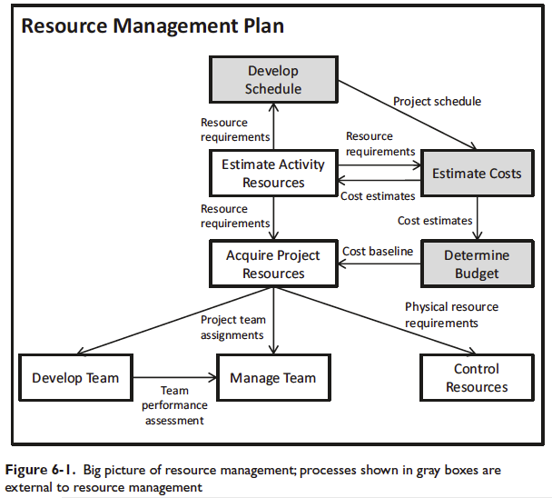
Resource Management: Big Picture

Slide 11
Resource Management: Big Picture
En la gestión de recursos, primero, el plan de gestión de recursos se genera a partir de la especificación del proyecto, la línea de base del alcance del proyecto y la documentación de requisitos, y luego se convierte en entrada para todos los demás procesos.
Después de crear el plan de gestión de recursos, usted identifica y estima los recursos físicos y de equipo; adquiere recursos; Desarrollar y gestionar los recursos del equipo, y controlar los recursos físicos. Lo hace usando los siguientes procesos:
• Planificar la gestión de recursos.
Este proceso se utiliza para desarrollar el plan de gestión de recursos, que identifica las funciones del proyecto, asigna responsabilidades a estas funciones y proporciona guías sobre cómo realizar el resto de los procesos de administración de recursos.

Slide 12
Resource Management: Big Picture
• Estimar los recursos para una actividad.
Calcula los tipos y cantidades de equipo y recursos físicos que se requerirán para realizar cada actividad programada. Los recursos físicos son recursos no humanos, como instalaciones, equipos, materiales y suministros.
• Adquirir el equipo del proyecto.
El proceso de obtención del equipo y los recursos físicos estimados por el proceso anterior.
• Desarrollar equipo.
El proceso de desarrollar un equipo óptimo al mejorar las competencias individuales y las interacciones entre los miembros individuales del equipo, mejorando así el entorno del equipo.

Slide 13
Resource Management: Big Picture
• Gestionar el equipo del proyecto.
El proceso de optimización del equipo, por lo tanto, el rendimiento del proyecto, mediante el seguimiento del rendimiento y la retroalimentación a los miembros individuales del equipo, la gestión de los cambios relacionados con el equipo y la resolución de problemas.
• Controlar Recursos.
El proceso de mantener los recursos físicos planificados, asignados (es decir, asignados) y utilizados sincronizados garantizando que se asignan, utilizan y liberan inmediatamente después de su uso.

Slide 14
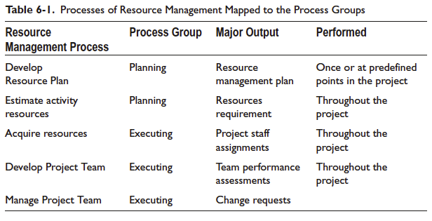
Resource Management: Big Picture

Slide 15
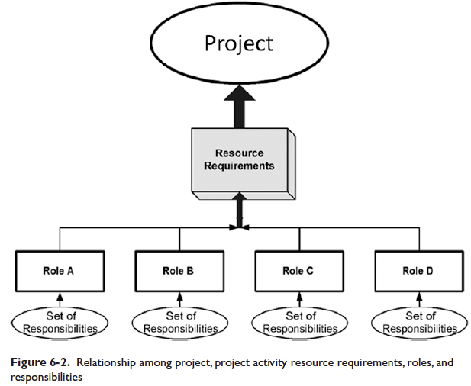
Developing the Resource Plan
Primero, para evitar confusiones, debe comprender las relaciones lógicas entre el proyecto, los requisitos de recursos del equipo, los roles y las responsabilidades, como se ilustra en la Figura 6-2.

Slide 16
Developing the Resource Plan
Los roles están determinados por los requisitos de recursos y las responsabilidades se asignan a los roles para realizar las actividades del proyecto.
En pocas palabras, el trabajo del proyecto se realiza generalmente en forma de roles y responsabilidades.
Los roles del proyecto, las responsabilidades de los roles y las relaciones de información entre los roles deben determinarse para realizar un proyecto.
El uso del concepto de rol es que podemos hablar sobre él durante la planificación, incluso antes de contratar a una persona que desempeñará este rol. Por lo tanto, un rol es una función definida que debe realizar un miembro del equipo, como un programador o tester.
El otro tema que debe abordarse antes de poder llevar a cabo el proyecto es cómo y cuándo se adquirirán los miembros del equipo del proyecto. El proceso de planificación de recursos aborda estos temas.

Slide 17
Developing the Resource Plan
Por lo tanto, dos de los objetivos principales del proceso de planificación de recursos son los siguientes:
• Identificar y documentar los roles del proyecto, las responsabilidades para cada rol y las relaciones entre los roles.
• Desarrollar el plan de gestión de recursos del equipo.
Toda esta planificación se integrará en un documento denominado plan de gestión de recursos, que se desarrolla mediante el proceso Developing the Resource Plan que se ilustra en la Tabla 6-2 en términos de información, herramientas y técnicas, y resultados.
El objetivo principal del proceso de Gestión de recursos del plan es desarrollar un documento que responda a la pregunta: ¿Cómo identifica los recursos correctos en la cantidad correcta y los administra para que el proyecto finalice con éxito?

Slide 18
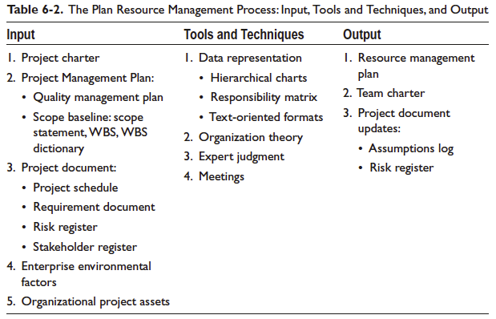
Developing the Resource Plan

Slide 19
Estimating Activity Resources
Después de estimar la duración de las actividades dadas las necesidades de recursos, los requisitos de recursos para las actividades del proyecto se estiman utilizando el proceso Estimating Activity Resources. El propósito principal de este proceso es identificar y estimar lo siguiente sobre los recursos humanos y físicos necesarios para cada actividad del proyecto:
• Carácterísticas
• Tipos
• Cantidades
La Tabla 6-5 muestra el proceso de Estimación de recursos para una actividad en términos de sus aportes, herramientas y técnicas, y sus resultados.
El primer paso para estimar los recursos para una actividad es la recopilación de datos, es decir, la información relevante de los elementos de entrada en el proceso.

Slide 20
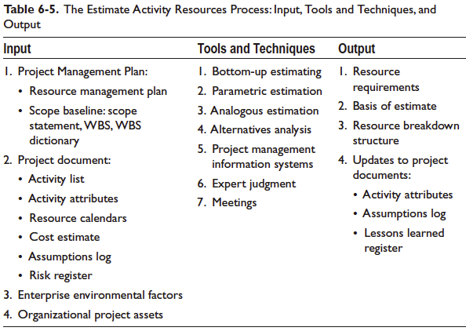
Estimating Activity Resources

Slide 21
Acquiring Project Resources
Los recursos del proyecto, tanto físicos como de equipo, se obtienen y seleccionan mediante el proceso de Adquirir recursos, que se muestra en la Tabla 6-6 en términos de información, herramientas y técnicas, y producción.
El trabajo del proyecto será ejecutado por el equipo del proyecto, y por lo tanto, el papel del equipo en el éxito del proyecto es crucial.
Es fundamental adquirir el equipo de proyecto adecuado para su proyecto.
Las funciones y responsabilidades de los roles necesarias para completar el proyecto se definen durante el proceso de planificación de recursos. Antes de que el trabajo pueda comenzar, los roles deben asignarse a personas reales, que se convertirán en los miembros del equipo del proyecto.

Slide 22
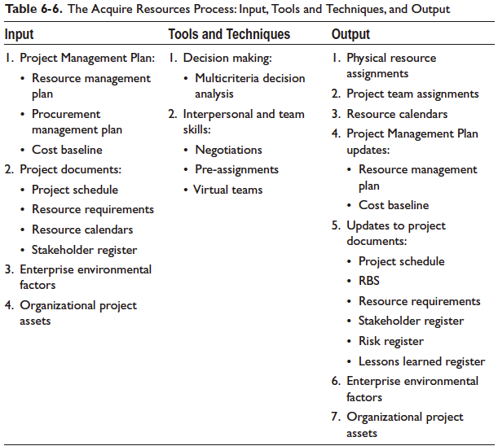
Acquiring Project Resources

Slide 23
Developing the Project Team
Su equipo de proyecto puede estar compuesto por miembros de diferentes departamentos y disciplinas, empleados regulares y contratistas, y expertos de diferentes disciplinas.
Algunas de estas personas pueden no apreciar mucho las disciplinas de otros.
Usted tiene el desafío de convertir a este grupo diverso en un equipo cohesivo y eficiente que realizará el proyecto a tiempo, dentro del presupuesto y con calidad.
El único objetivo del desarrollo del equipo es maximizar el rendimiento del proyecto. Esto se logra mediante la introducción de tres elementos:
1. Mejorar las competencias de los integrantes del equipo.
2. Mejorar la interacción entre los miembros del equipo.
3. Mejorar el entorno general del equipo.

Slide 24
Developing the Project Team
Esto le ayudará a desarrollar un equipo cohesivo y competente para cumplir con los objetivos del proyecto de manera efectiva.
Sugerencia. Cada miembro del equipo debe ser el propietario de la pieza de trabajo que se le asigna y, por lo tanto, ser plenamente responsable de ello.
Dicho esto, el trabajo en equipo y el espíritu de equipo es un factor crítico para el éxito del proyecto. Es responsabilidad del director del proyecto crear un entorno que apoye el trabajo en equipo y el espíritu de equipo.

Slide 25
Developing the Project Team
La Tabla 6-7 muestra el proceso Developing the Project Team, que se utiliza para desarrollar el equipo del proyecto, en términos de información, herramientas y técnicas, y producción.
Como de costumbre, comenzamos con la información inicial proporcionada por la entrada. El plan de gestión de recursos guía cómo desarrollar el equipo del proyecto al proporcionar información útil sobre asuntos relacionados con el desarrollo del equipo, como los siguientes:
• Feedback y estrategias de entrenamiento.
• Uso de resultados de evaluaciones de desempeño.
• Acción disciplinaria
• Sistemas de reconocimiento y recompensa.

Slide 26
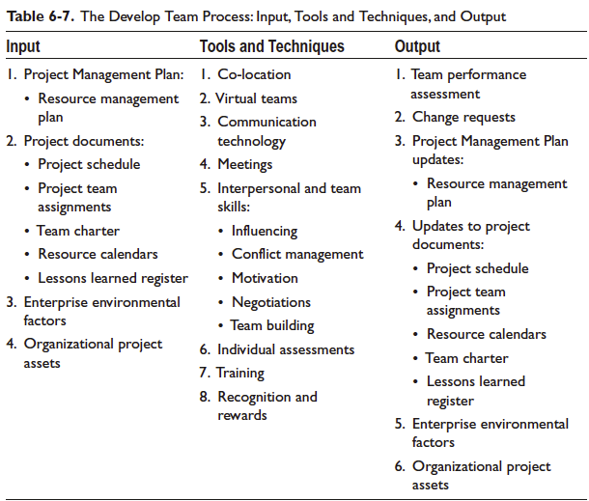
Developing the Project Team

Slide 27
Developing the Project Team
El desarrollo del equipo comienza con los miembros del equipo e información sobre ellos y las asignaciones del personal realizadas durante el proceso de Adquirir recursos.
Los documentos de las asignaciones del equipo del proyecto, la programación del proyecto y los calendarios de recursos revelarán sus nombres, tareas, roles, responsabilidades, tiempo en que están disponibles para los entrenamientos y tal vez mucho más.
Los valores del equipo, las pautas de operación y las reglas se encuentran en el documento de especificación del equipo (team charter) desarrollado durante el proceso Plan Resource Management.
Con esta información puede comenzar el desarrollo del equipo, que es un proceso que se repite a lo largo del ciclo de vida del proyecto. En la repetición de este proceso, puede hacer uso de las lecciones aprendidas hasta el momento, que se registran en el registro de lecciones aprendidas.
Puede usar algunas herramientas y técnicas estándar, que se enumeran en la Tabla 6-7, para desarrollar un equipo ganador.

Slide 28
Managing the Project Team
El equipo del proyecto se administra mediante el proceso Managing the Project Team, cuyo objetivo es mejorar y optimizar el rendimiento del proyecto mediante la ejecución de las siguientes tareas:
• Resolver problemas y conflictos.
• Coordinación de cambios.
• Seguimiento del desempeño de cada miembro del equipo y del equipo en su totalidad.
• Proporcionar retroalimentación a los miembros del equipo individualmente y al equipo como un todo

Slide 29
Managing the Project Team
Sugerencia. La administración del equipo del proyecto involucra actividades que van desde la contratación hasta el despido y la retroalimentación para optimizar el desempeño del proyecto, y por lo tanto requiere un amplio espectro de habilidades de administración, incluida la comunicación, la gestión de conflictos, la negociación y el liderazgo. Por un lado, debe proporcionar tareas desafiantes, y por otro lado debe reconocer y recompensar el alto rendimiento. La Tabla 6-8 presenta el proceso de Gestionar equipo en términos de información, herramientas, técnicas y resultados.
Realice este proceso obteniendo información sobre el equipo, algunos medios para administrarlo desde los elementos de entrada listados en la Tabla 6-8, y luego adminístrelo utilizando las herramientas y técnicas que también se enumeran en esa tabla.

Slide 30
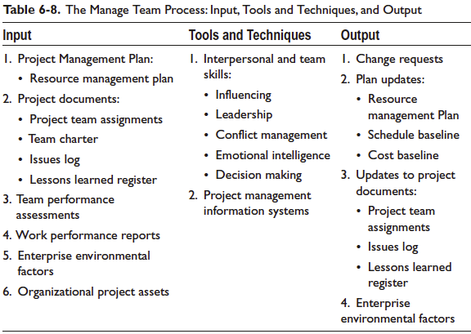
Managing the Project Team

Slide 31
Motivating Your Team
¿Qué es la motivación? La motivación es un impulso interno para cumplir un conjunto de objetivos. La unidad interna es un estado de inquietud dentro de ti.
Una necesidad es una deficiencia, la ausencia de algo, un agujero. De la necesidad surge el deseo de satisfacerla. Este deseo representa la insatisfacción, lo que crea un estado de inquietud.
Este malestar es el impulso. Cuando el impulso se dirige a un llamado a la acción para cumplir con esos objetivos que satisfarán la necesidad, se convierte en motivación.
En pocas palabras, la necesidad actúa como un catalizador, como una enzima en una reacción bioquímica, que lo pone en un viaje hacia el cumplimiento de un conjunto de objetivos que satisfarán la necesidad.

Slide 32
Motivating Your Team
Si desea obtener resultados óptimos de sus computadoras, puede conectarlos a la red de manera apropiada y ejecutar los programas de software adecuados en las unidades apropiadas de la red. Si desea obtener resultados óptimos de su equipo, cree las unidades apropiadas en los miembros del equipo que ejecutarán acciones para cumplir los objetivos del proyecto; en otras palabras, los motiva.
Así de importante es la motivación: la motivación para realizar alguna tarea más la capacidad para realizar esa tarea es igual al desempeño. Entonces, una falta de motivación significa un mal desempeño.
En un proyecto, la motivación comienza con usted, el gerente del proyecto. Debe estar motivado para el proyecto y para motivar a los miembros del equipo del proyecto. Siempre es una buena idea tener algún conocimiento formal de algunas teorías de la motivación.
TALLER: Motivating your team

Slide 33
Controlling Project Resources
Los recursos físicos del proyecto son monitoreados y controlados usando el proceso de Control Resources.
Al monitorear los recursos planificados frente a los recursos asignados, este proceso asegura que los recursos planificados estén disponibles para el proyecto en el tiempo planificado.
Hace un seguimiento no solo de la escasez de recursos, sino también de su excedente, y se asegura de que los recursos utilizados se liberen de manera oportuna.
La Tabla 6-9 presenta el proceso de recursos de control en términos de su entrada, herramientas, técnicas y salida.

Slide 34
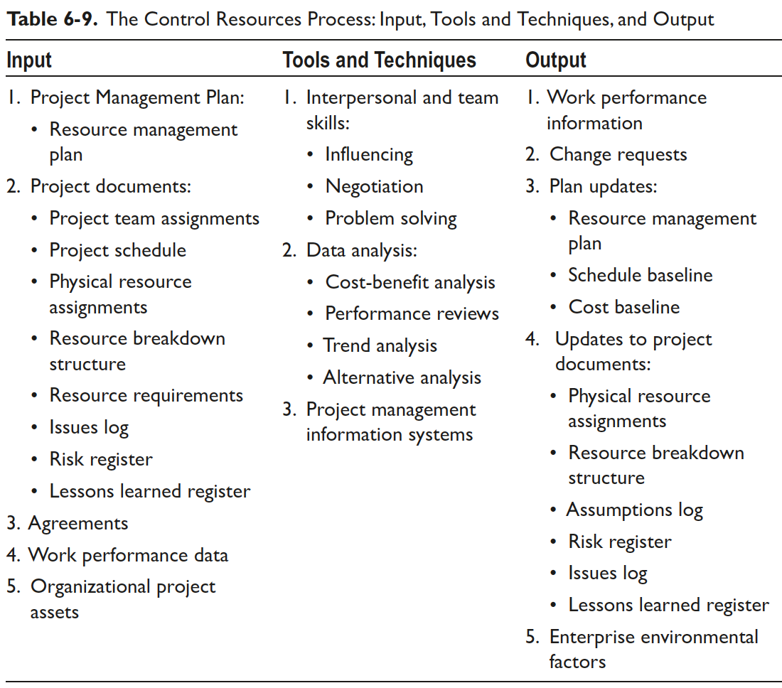
Controlling Project Resources

Slide 35
SEMANA 2, Ch3
Cost, Stakeholders, and Communication
Scope, Schedule, and Resources | Project Resource Management
Cost, Stakeholders, and Communication | Project Cost Management
Cost, Stakeholders, and Communication | Managing the Stakeholders
Cost, Stakeholders, and Communication | Project Communication Management

Slide 36
Project Cost Management

Slide 37
Objetivos del tema
1. Comprender los cuatro procesos de gestión de proyectos en el área de conocimiento de gestión de costos de proyectos.
2. Identificar los aportes, las herramientas, las técnicas y los productos definidos en los cuatro procesos en la gestión de costos del proyecto.

Slide 38
Introducción
Se necesitan recursos para ejecutar el cronograma del proyecto. Por ejemplo, necesita que los miembros del equipo, los recursos humanos, realicen las actividades del proyecto, como un programador de computadoras para diseñar y desarrollar el programa, y los recursos físicos, como las computadoras.
Estos recursos van a costar, y los costos deben ser administrados; es decir, planeado, estimado, presupuestado y controlado.
Una vez que se ha determinado el presupuesto para el proyecto, los costos deben ser controlados, lo que incluye la medición del rendimiento del costo del proyecto.
El costo está íntimamente relacionado con el calendario y el alcance. La relación intrínseca entre el alcance, el cronograma y el costo se denomina triple restricción. Entonces, la pregunta central en este capítulo es: ¿cómo administrar el costo del proyecto? Este problema se divide en tres vías que exploraremos: estimar el costo, determinar el presupuesto y controlar el costo.

Slide 39
Project Cost Management: Big Picture
La administración de costos del proyecto consiste en desarrollar un plan de administración de costos, estimar los costos, determinar un presupuesto y controlar los costos.
En primer lugar, debemos distinguir entre costo y presupuesto. El costo es el valor de las entradas o inputs que se han utilizado (o se utilizarán) para realizar una tarea o para producir un resultado del proyecto. Este valor se suele medir en unidades de dinero.
Por ejemplo, pagó a dos programadores $ 1,000 cada uno por desarrollar un programa de software, y pagó $ 100 a un tester para probar el programa. Por lo tanto, el costo de la tarea de desarrollar y testear el programa de software es de $ 2,100.
Puede agregar los costos de los componentes de un sistema, y ​​la suma representará el costo del sistema, pero sigue siendo un costo y no un presupuesto.

Slide 40
Project Cost Management: Big Picture
El presupuesto es un costo agregado con una línea de tiempo. Usted agrega los costos de todos los recursos necesarios para realizar el proyecto y le asigna un cronograma: la disponibilidad de fondos a lo largo del tiempo. Eso se llama un presupuesto.
Como se ilustra en la Figura 7-1, la gestión de costos contiene el proceso Plan Cost Management para generar un plan de administración de costos según el cual se realizan los otros tres procesos. El proceso de Estimación de Costos genera la estimación de costos de los elementos de salida y la base de estimaciones, que se utilizan en el proceso Determinar presupuesto para generar una línea base de costos y los requisitos de financiamiento del proyecto, que se utilizan en el proceso de Control de Costos.
La Tabla 7-1 enumera los procesos de gestión de costos junto con sus grupos de procesos y sus principales resultados.

Slide 41
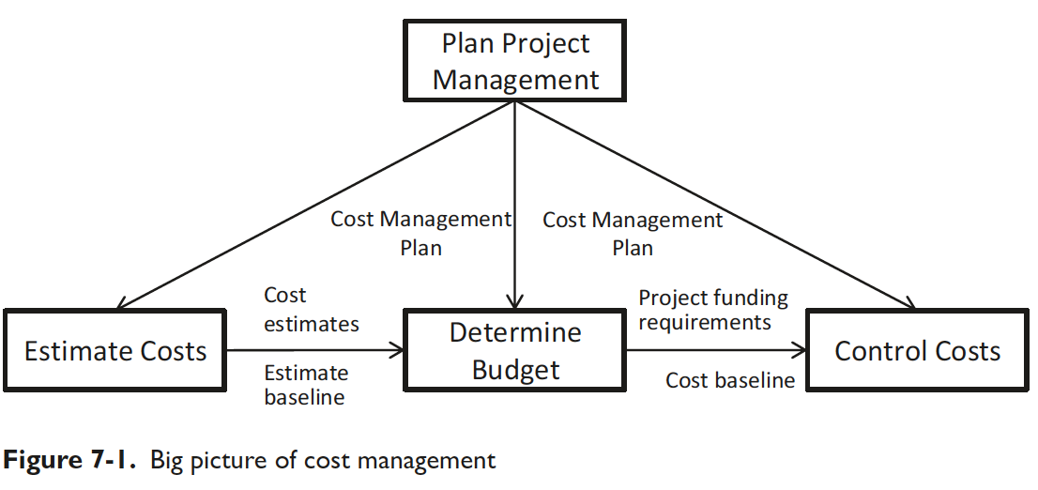
Project Cost Management: Big Picture

Slide 42
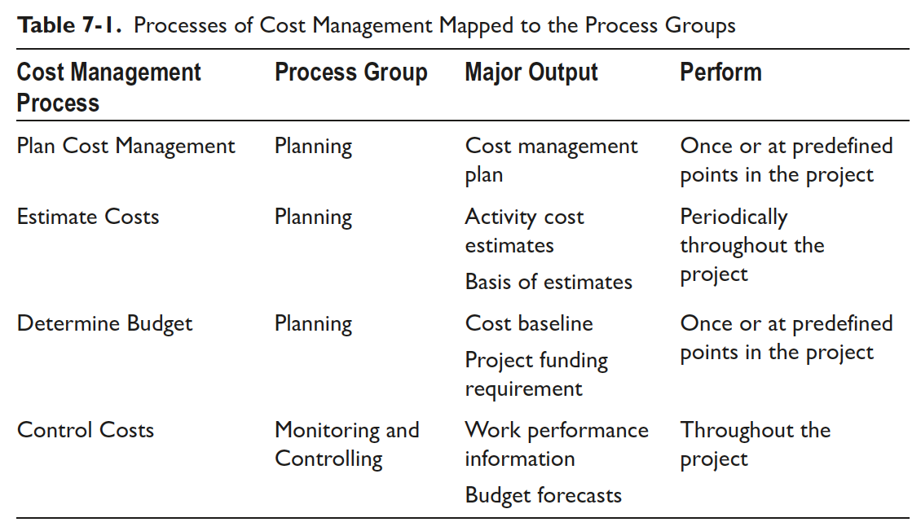
Project Cost Management: Big Picture

Slide 43
Developing Cost Management Plan
El plan de gestión de costos, desarrollado por el proceso Developing Cost Management Plan, es una guía sobre cómo administrar los costos del proyecto, incluyendo la estimación de costos, la determinación del presupuesto y el monitoreo y control de costos. La Tabla 7-2 presenta el proceso de Developing Cost Management Plan en términos de información, herramientas y técnicas, y salidas.
El costo se planea muy temprano en el proyecto; es decir, cuando la probabilidad de influir en el costo del proyecto es máxima.
Extraemos datos sin procesar de los elementos de entrada, que se enumeran en la Tabla 7-2, y los convertimos en un plan de gestión de costos mediante el uso de técnicas, que también se enumeran en la misma tabla.

Slide 44
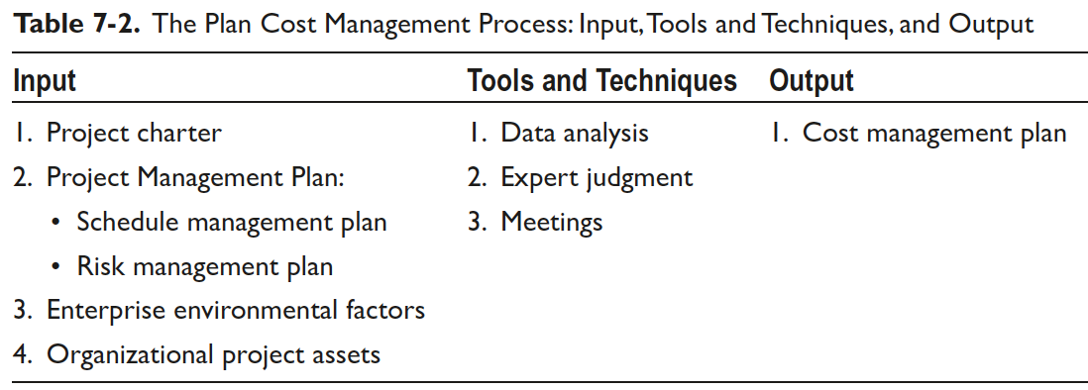
Developing Cost Management Plan

Slide 45
Developing Cost Management Plan
Realización del proceso Developing Cost Management Plan
Aquí, describimos en pasos qué hacer para llevar a cabo el proceso de desarrollo del plan de gestión de costos:
1. De la especificación del proyecto, extraiga información sobre 1) recursos financieros preaprobados a partir de los cuales puede desarrollar el costo detallado; y 2) requisitos del proyecto que influirán en la gestión de costes.
2. Desde el plan de gestión de calendario y el plan de riesgos, obtenga información sobre qué procesos y controles pueden influir en la gestión de costos, como las estimaciones de costos.

Slide 46
Developing Cost Management Plan
3. De los factores ambientales de la empresa, obtenga información sobre los factores que pueden influir en el desarrollo del plan de gestión de costos, como la estructura organizativa y la cultura; las condiciones del mercado en términos de disponibilidad de productos a nivel mundial y en diferentes regiones; diferencias de productividad de las diferentes regiones, que afectarán el costo del trabajo del proyecto; cualquier dato publicado relevante relacionado con el costo; los tipos de cambio; y el sistema de información de gestión de proyectos para obtener información sobre diferentes formas de administrar los costos.
4. De los activos del proyecto, obtenga información sobre los factores que pueden influir en el desarrollo del plan de gestión de costos, como las políticas y los procedimientos de la organización con respecto a las estimaciones de costos y la presupuestación y el control financiero, por ejemplo; código de cuenta, informes de tiempo, disposiciones contractuales estándar, etc., e información histórica de las lecciones aprendidas de proyectos anteriores.

Slide 47
Developing Cost Management Plan
5. Use técnicas de análisis de datos como el análisis alternativo para elegir una opción de las muchas disponibles; p.ej.; para elegir qué opción de financiamiento sería mejor (o sería lo mejor): préstamo, autofinanciamiento o financiamiento con capital; o si hacer, comprar o alquilar un artículo relacionado con el proyecto.
6. Use el juicio de expertos cuando sea necesario en temas relacionados con la administración de costos, como la estimación de costos, el control de costos y la presupuestación.
7. Coloque toda la información recopilada de los pasos 1 a 6 en el documento del plan de gestión de costos. Para facilitar esto, puede mantener reuniones con las partes interesadas relevantes, como el patrocinador, los miembros del equipo necesarios y cualquier persona que tenga responsabilidades relacionadas con los costos del proyecto.

Slide 48
Developing Cost Management Plan
¿Cuáles son algunos elementos específicos en el plan de gestión de costos?
Plan de gestión de costos.
El plan de administración de costos presenta una guía sobre cómo administrar los costos, incluidos la estimación de los costos, presupuesto y control. Los siguientes son ejemplos de los elementos que normalmente se pueden encontrar en este plan.
Elección de procesos. Si, para este proyecto, la estimación de costos y la presupuestación se realizarán como un proceso o dos procesos separados.

Slide 49
Developing Cost Management Plan
Mediciones de costos: Unidades, Precisión. El plan tiene respuestas para preguntas sencillas sobre medidas de costo y otras cantidades relevantes; por ejemplo:
1. ¿Qué son los sistemas unitarios de medida? Por ejemplo, el dólar estadounidense, la libra, el euro o las rupias indias por dinero; millas o kilómetros por distancia; y libras o kilogramos por masa, comúnmente llamados peso.
2. ¿Cuál es el nivel de precisión? Esto se refiere al error de redondeo; p.ej.; redondear al número entero más cercano corresponde a un error de ± 0.5. Por ejemplo, $ 19.40 se redondearía a $ 19.00, y $ 19.60 a $ 20.00.
3. ¿Cuál es el nivel de error? Esto se refiere a errores de aproximación; p.ej.; Si se estima que el costo es de $ 100 con una precisión de ± 20%, significa que el costo podría ser de $ 80 a $ 120.

Slide 50
Developing Cost Management Plan
Uso de WBS. La estructura de desglose del trabajo (WBS), contiene el componente para la contabilidad de costos del proyecto llamada control de cuenta. El plan de gestión de costos puede sugerir el uso de esa cuenta WBS de manera consistente para la estimación de costos, la elaboración de presupuestos y el control de costos. Los puntos de control de la cuenta se pueden definir dentro de la WBS.
Cómo medir el rendimiento. El plan de gestión de costos puede definir reglas para la medición del rendimiento de los costos, por ejemplo, cómo configurar los puntos de la control de cuenta dentro de WBS, e incluir detalles de cómo implementar la técnica de administración del valor ganado (EVM), cómo emplear la estimación al finalizar (EAC) , qué métodos de seguimiento de costos utilizar, y así sucesivamente.

Slide 51
Developing Cost Management Plan
Otros elementos. El plan de gestión de costos puede especificar y describir
1) el formato y la frecuencia de los diferentes informes de costos;
2) la desviación máxima del rendimiento del costo de la línea base permitida antes de que suene una alarma roja para desencadenar una acción;
3) opciones de financiación recomendadas;
4) procedimientos para documentar el costo y la contabilidad de las fluctuaciones monetarias; y más.
Con el plan de administración de costos del proyecto en la mano, usted está listo para comenzar a trabajar en la estimación de los costos del proyecto.

Slide 52
Estimating Project Costs
Estimar los costos del proyecto significa desarrollar una estimación de los recursos monetarios necesarios para completar el trabajo del proyecto, es decir, las actividades.
Eso incluye ambos tipos de recursos: equipo y físico. Estas estimaciones se basan en la información disponible en un momento dado. Las estimaciones al principio son menos precisas; por ejemplo, su precisión puede ser tan buena como ± 50%.
Por ejemplo, si dice que el costo será de $ 100,000, podría ser entre $ 50,000 y $ 150,000. A medida que el proyecto avanza y se dispone de más información, se pueden mejorar las estimaciones de costos para obtener mejores estimaciones.
El proceso estándar utilizado para estimar los costos se denomina proceso de Estimación de costos y se presenta en la Tabla 7-3 en términos de información, herramientas y técnicas, y producción. A continuación se describe cómo realizar el proceso.

Slide 53
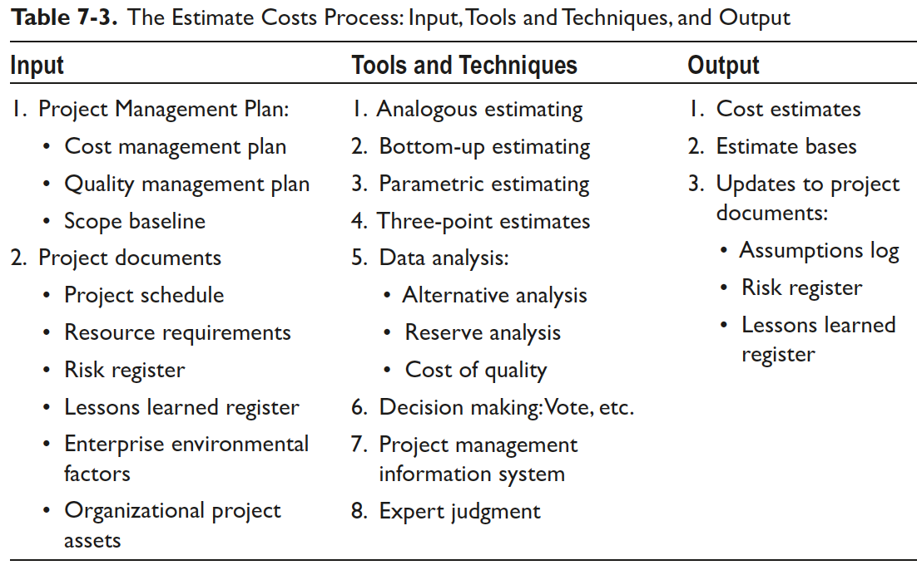
Estimating Project Costs

Slide 54
Determining Project Budget
La determinación del presupuesto del proyecto es el proceso de agregar las estimaciones de costos para todas las actividades del proyecto y asignarle un cronograma.
La Tabla 7-4 presenta el proceso de Determinar presupuesto en términos de sus aportes, herramientas, técnicas y resultados.
La mayoría de los elementos en la entrada de este proceso ya se han descrito. Los activos del proceso organizativo pueden incluir políticas organizacionales y herramientas para determinar el presupuesto.
En el caso del documento comercial business case, recopile información sobre los factores financieros que son críticos para el éxito del proyecto. Información sobre los beneficios objetivo, por ejemplo; el calendario para materializar los beneficios, la matriz de beneficios, los cálculos de valores, etc., se puede extraer del plan de gestión de beneficios (benefit management plan).

Slide 55
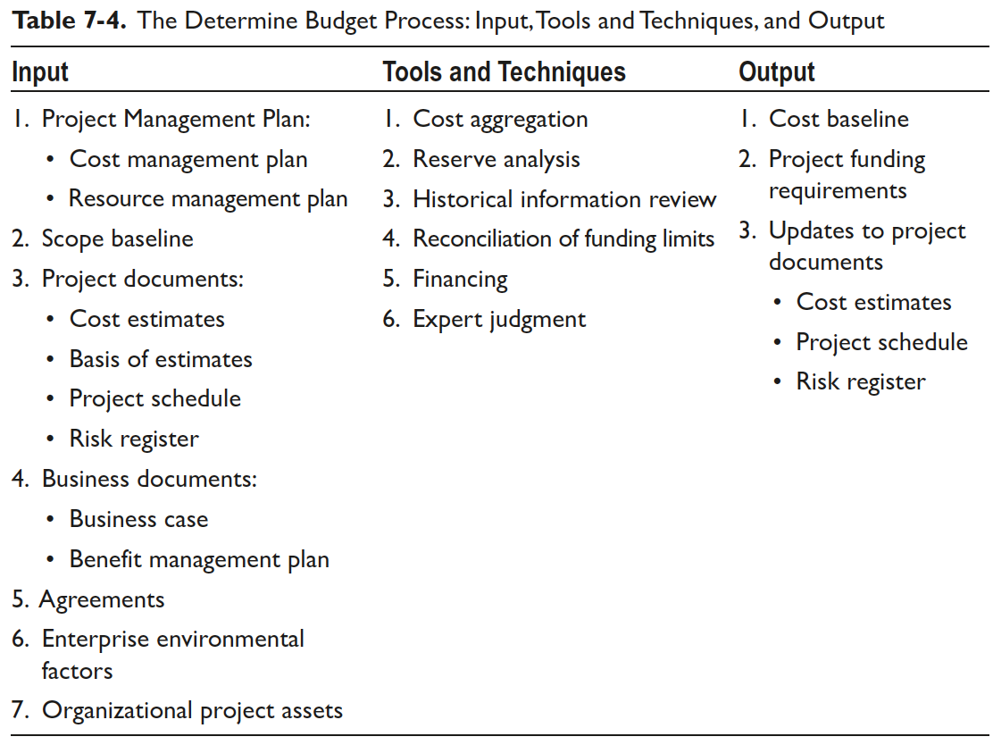
Determining Project Budget

Slide 56
Determining Project Budget
La agregación de costos o cost aggregation es la técnica utilizada para calcular el costo de un todo al resumir los costos de las partes de las cuales se realiza el conjunto, es decir, el trabajo del proyecto.
Puede utilizar la técnica de estimación de abajo hacia arriba en WBS para agregar los costos de todos los componentes y actividades para calcular el costo total del proyecto.
El cronograma asignado a este costo será importante para conciliar los gastos con los límites de financiamiento a lo largo del cronograma. La conciliación puede requerir la reprogramación de algunas actividades, a esto de debe la actualización de los documentos del cronograma del proyecto.

Slide 57
Determining Project Budget
El análisis de la reserva a nivel del presupuesto incluye una reserva de la administración además de la reserva de contingencia, y debe comprender la diferencia entre los dos.
Las reservas de contingencia son fondos que se pueden usar para tratar los eventos no planificados que pueden transpirar, por ejemplo; en caso de que ocurran uno o más riesgos identificados, mientras que las reservas de la administración son fondos que se pueden usar en el caso de cambios no planificados que están dentro del alcance del proyecto pero que se omitieron durante la planificación.
Tanto las reservas de contingencia como las reservas de gestión forman parte del presupuesto del proyecto y de los requisitos presupuestarios.
El presupuesto aprobado menos la reserva de gestión es igual a lo que se llama la línea base del costo. Puede agregar el monto de la reserva de administración a la línea base de costos después de que se haya utilizado.

Slide 58
Determining Project Budget
El desempeño de los costos del proyecto se monitorea, mide y controla con respecto a esta línea base.
El financiamiento como una herramienta en el presupuesto se refiere a situaciones en las que el financiamiento se adquiere en etapas a lo largo de la línea de tiempo y tiene que cumplir ciertas condiciones, por ejemplo; mostrar cierto progreso del proyecto, para asegurar fondos en cada etapa.
En el proceso de determinar el presupuesto, es posible que deba actualizar el cronograma del proyecto, así como las estimaciones de costos y el registro de riesgos, para responder a los cambios, que pueden haber sido aplicados a áreas relacionadas.

Slide 59
Determining Project Budget
Tanto las reservas de contingencia como las reservas de gestión forman parte del presupuesto del proyecto y de los requisitos presupuestarios; el costo base es el presupuesto aprobado menos la reserva de gestión.
Una vez que se determina el costo del proyecto y se aprueba el presupuesto, debe controlar los costos a medida que avanza el proyecto.

Slide 60
Controlling Costs
Controlar los costos significa monitorear y controlar el desempeño de los costos y las actualizaciones y cambios resultantes de los costos, el presupuesto y la línea base del costo del proyecto.
El monitoreo y control de los costos tiene dos dimensiones: el gasto de los fondos del proyecto y el trabajo realizado como resultado de esos gastos.
Un aspecto importante del monitoreo y control de costos es determinar la relación entre los gastos y los logros. El rendimiento del costo se encuentra en esta relación.
El otro aspecto principal es controlar los cambios en la línea base de rendimiento de costos aprobada.

Slide 61
Controlling Costs
Para ser más específicos, el monitoreo y control de los costos del proyecto incluye lo siguiente:
• Influenciar los factores que pueden crear cambios en la línea base de costos aprobada.
• Monitorear lo siguiente:
• Trabajo realizado contra los fondos gastados.
• Variación del rendimiento de los costos desde la línea base aprobada
• Evite que los cambios no aprobados se introduzcan en la implementación, los gastos y los informes de costos.
• Actuar para mantener los costos excesivos dentro de los límites aceptables planificados.

Slide 62
Controlling Costs
• Asegúrese de lo siguiente:
• Las solicitudes de cambio se tratan de manera oportuna y se gestionan a medida que ocurren.
• Los gastos no exceden el presupuesto aprobado; es decir, por periodo y por importe total. Cualquier cambio en él debe ser aprobado antes de la implementación.
• Comunicarse con las partes interesadas apropiadas sobre el costo asociado con los cambios aprobados.
El costo se monitorea y controla mediante el proceso de Control de costos, que se presenta en la Tabla 7-5 en términos de información, herramientas y técnicas, y salida.

Slide 63
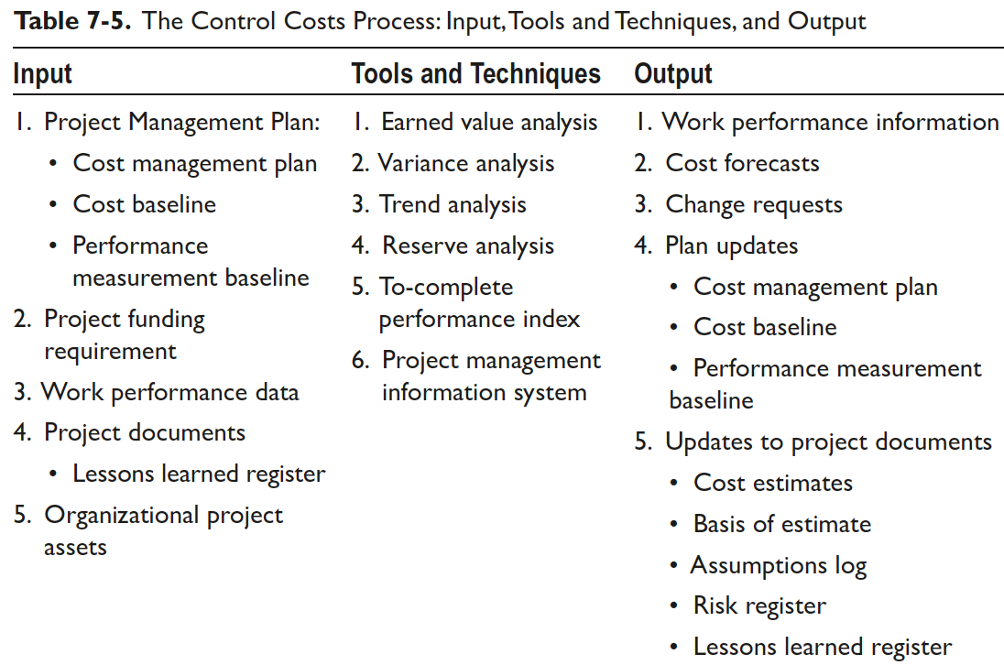
Controlling Costs

Slide 64
Scope, Schedule, and Cost: The Triple Constraint
Completar un proyecto con éxito incluye entregar el alcance planificado de acuerdo con el cronograma planificado y dentro del presupuesto planificado.
Los parámetros fundamentales para el presupuesto y el cronograma son el costo y el tiempo, respectivamente: presupuesto es el costo con un cronograma, y ​​el cronograma se determina a partir de las estimaciones de tiempo para completar las actividades del cronograma que definen el alcance.
Por lo tanto, el alcance, el cronograma y el costo son el corazón de cualquier proyecto.
Estos tres parámetros del proyecto también comprenden una restricción triple que es un marco para evaluar las demandas en competencia. Una restricción triple se puede representar como un triángulo, y cada lado representa uno de estos tres parámetros.

Slide 65
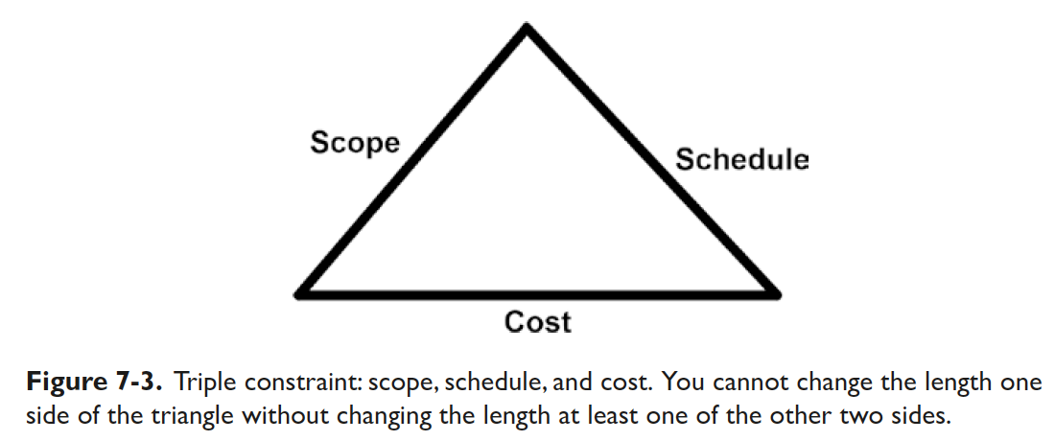
Scope, Schedule, and Cost: The Triple Constraint
La Figura 7-3 muestra la triple restricción para el alcance, el cronograma y el costo. Esto significa que si uno de estos parámetros cambia, al menos uno de los otros dos también debe cambiar.
En la Figura 7-3, no puede cambiar la longitud de un lado del triángulo sin cambiar la longitud de al menos uno de los otros dos lados.

Slide 66
Scope, Schedule, and Cost: The Triple Constraint
Por ejemplo, suponga que un gerente funcional lo está entrevistando para un puesto de gerente de proyecto. No se sorprenda si le hacen una pregunta basada en la siguiente situación:
1. El proyecto está muy atrasado en el calendario.
2. No se dispone de recursos adicionales, como dinero o miembros del equipo del proyecto para realizar actividades.
3. Tiene que implementar todas las características planificadas.
La pregunta es, ¿qué hará para cumplir con el plazo que se acerca dentro de una semana? Desde el punto de vista de la gestión de proyectos, esta situación es un buen ejemplo de la triple restricción. El proyecto está retrasado, lo que significa que hay un cambio de calendario (o un cambio en el tiempo disponible para finalizar el proyecto restante), sus opciones en esta situación son bastante limitadas.

Slide 67
Scope, Schedule, and Cost: The Triple Constraint
En la mayoría de estas situaciones, al menos uno de los otros dos parámetros debe cambiar. Si desea cumplir con la fecha límite, debe asignársele más fondos para contratar más recursos o se debe cambiar el alcance del proyecto, lo que significa que algunas de las funciones se omitirán.
Dependiendo del nivel de conocimiento del gerente funcional sobre la gestión de proyectos, es posible que esta respuesta no le consiga el trabajo, pero como gerente de proyectos, debe defender su posición.
La gestión de proyectos no es magia; implica tratar la realidad fría y dura de una manera realista, estableciendo así objetivos claros y alcanzables.
Puede ver la relación de la triple restricción con la calidad recordando que un proyecto de alta calidad entrega el producto requerido a tiempo y dentro del alcance y presupuesto planificados. Por lo tanto, mientras se equilibra entre estas tres restricciones, la calidad (y, como resultado, la satisfacción del cliente) puede verse afectada.

Slide 68
SEMANA 2, Ch3
Cost, Stakeholders, and Communication
Scope, Schedule, and Resources | Project Resource Management
Cost, Stakeholders, and Communication | Project Cost Management
Cost, Stakeholders, and Communication | Managing the Stakeholders
Cost, Stakeholders, and Communication | Project Communication Management

Slide 69
Managing the Stakeholders

Slide 70
Objetivos del tema
1. Comprender los cuatro procesos de gestión de proyectos en el área de conocimiento de gestión de partes interesadas del proyecto.
2. Identifique los aportes, las herramientas, las técnicas y los productos definidos en los cuatro procesos de gestión de las partes interesadas del proyecto.
3. Reconocer los roles y necesidades de las partes interesadas clave.
4. Identificar los conceptos clave y los beneficios de la gestión de las partes interesadas.

Slide 71
Introducción
Sin partes interesadas en el proyecto, literalmente no hay proyecto.
Su proyecto está condenado a fallar sin una gestión exitosa de las partes interesadas del proyecto. Antes de preguntar "¿Qué es la gestión de las partes interesadas?" Recordemos quiénes son las partes interesadas del proyecto.
El entusiasmo, las inquietudes, los temores, etc. sobre el proyecto varían según las diferentes partes interesadas. En consecuencia, tendrán diferentes necesidades y expectativas.
Una de las principales tareas de gestión de proyectos en la que depende el éxito del proyecto es lograr la satisfacción de las partes interesadas al satisfacer sus necesidades y expectativas mientras se mantiene alineado con los objetivos del proyecto.

Slide 72
Introducción
Una clave para mantener las expectativas de las partes interesadas alineadas con los objetivos del proyecto y cumplir esas expectativas es mantener a las partes interesadas involucradas en el proyecto.
Los gerentes de proyecto tienen poco o ningún control sobre las partes interesadas. Por lo tanto, la gestión de las partes interesadas tiene que ver con el compromiso de las partes interesadas.
Para aprender sobre la gestión de las partes interesadas del proyecto, exploraremos tres vías: identificar a las partes interesadas, planificar el compromiso o participación de las partes interesadas y gestionar y monitorear la participación de las partes interesadas.

Slide 73
Project Stakeholder Management: Big Picture
La gestión de las partes interesadas del proyecto consiste en lograr que las partes interesadas participen en el proyecto para obtener su apoyo.
Esta área de conocimiento se compone de los cuatro procesos resumidos en la Tabla 8-1.
En la Figura 8-1 se muestra una vista simple y de alto nivel de la interacción entre estos procesos.

Slide 74
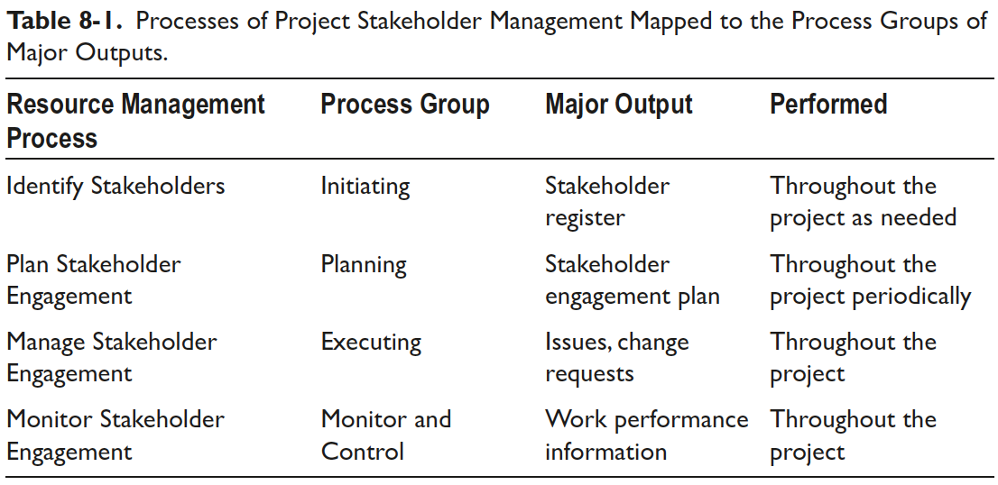
Project Stakeholder Management: Big Picture

Slide 75
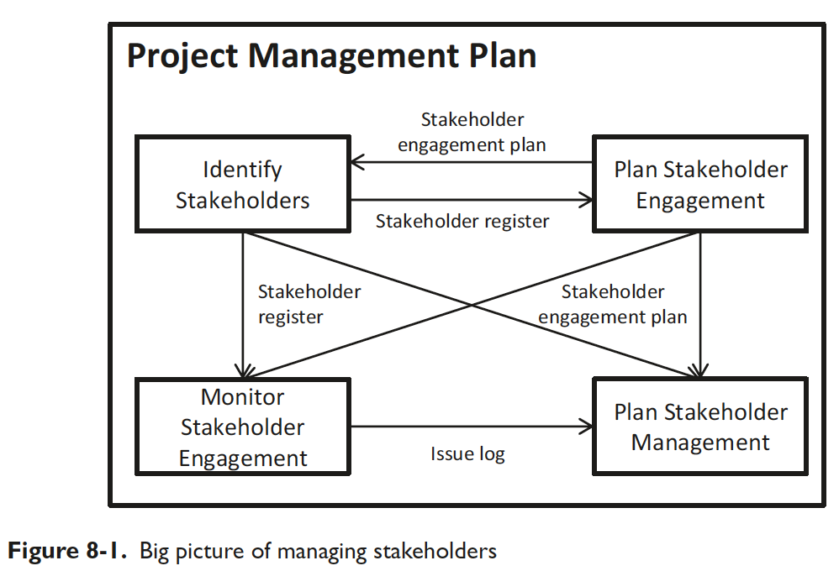
Project Stakeholder Management: Big Picture

Slide 76
Project Stakeholder Management: Big Picture
Nota
Con la excepción de la gestión de integración, no hay un área de conocimiento que no sea la gestión de partes interesadas que tiene procesos en todas las etapas del proyecto antes de cerrar el proyecto.
Esto refleja la importancia de la gestión de las partes interesadas.
Antes de que podamos involucrar a los interesados en el proyecto, debemos identificarlos.

Slide 77
Identifying the Project Stakeholders
Las partes interesadas del proyecto son individuos y organizaciones cuyos intereses se ven afectados (positiva o negativamente) por la ejecución y finalización del proyecto y / o quién puede influir o impactar en el proyecto.
En otras palabras, un participante del proyecto tiene algo que ganar con el proyecto o algo que perder con el proyecto.
En consecuencia, las partes interesadas se dividen en dos grandes categorías: partes interesadas positivas, que normalmente se beneficiarán del éxito del proyecto, y partes interesadas negativas, que ven algún tipo de desventaja proveniente del proyecto.

Slide 78
Identifying the Project Stakeholders
Las implicaciones obviamente son que a los interesados ​​positivos les gustaría ver que el proyecto tenga éxito, y que los intereses de los interesados ​​ negativos se atenderían mejor si el proyecto se retrasara o cancelara por completo.
Por ejemplo, el alcalde de su ciudad puede ser un actor positivo en un proyecto para abrir una tienda Walmart en su vecindario porque trae negocios a la ciudad, mientras que algunos líderes empresariales locales lo consideran una amenaza para sus negocios y, por lo tanto, pueden actuar como partes interesadas negativas.

Slide 79
Identifying the Project Stakeholders
Las partes interesadas negativas a menudo son pasadas por alto por el gerente del proyecto y el equipo del proyecto, lo que aumenta el riesgo del mismo.
Hacer caso omiso de las partes interesadas positivas o negativas del proyecto tendrá un impacto perjudicial en el proyecto. Por lo tanto, es importante que usted, como gerente de proyecto, comience a identificar a las partes interesadas del proyecto al principio del proyecto.
Las diferentes partes interesadas del proyecto pueden tener expectativas diferentes y conflictivas que necesita analizar y gestionar.

Slide 80
Identifying the Project Stakeholders
La identificación de todas las partes interesadas del proyecto puede ser una tarea difícil, pero las más obvias son el gerente de proyecto, el gerente de programa, el gerente de cartera (portafolio), los clientes y usuarios, el patrocinador de proyecto, la oficina de gestión de proyecto, el equipo de proyecto, la gestión de operaciones, los vendedores y socios comerciales, y gerentes fncionales relacionados con el proyecto.
Además de estas partes interesadas clave, puede haber otras partes interesadas menos obvias dentro y fuera de su organización. Dependiendo del proyecto, estos pueden incluir inversionistas, vendedores, contratistas, miembros de la familia del equipo del proyecto, agencias gubernamentales, medios de comunicación, organizaciones de cabildeo, ciudadanos individuales y la sociedad en general.

Slide 81
Identifying the Project Stakeholders
Es fundamental para el éxito del proyecto que usted identifique a las partes interesadas, tanto positivas como negativas, al principio del proyecto, que comprenda y analice sus expectativas variables y conflictivas, y que maneje esas expectativas a lo largo del proyecto.
La Tabla 8-2 presenta el proceso de Identificación de partes interesadas en términos de su entrada, herramientas, técnicas y salida.

Slide 82
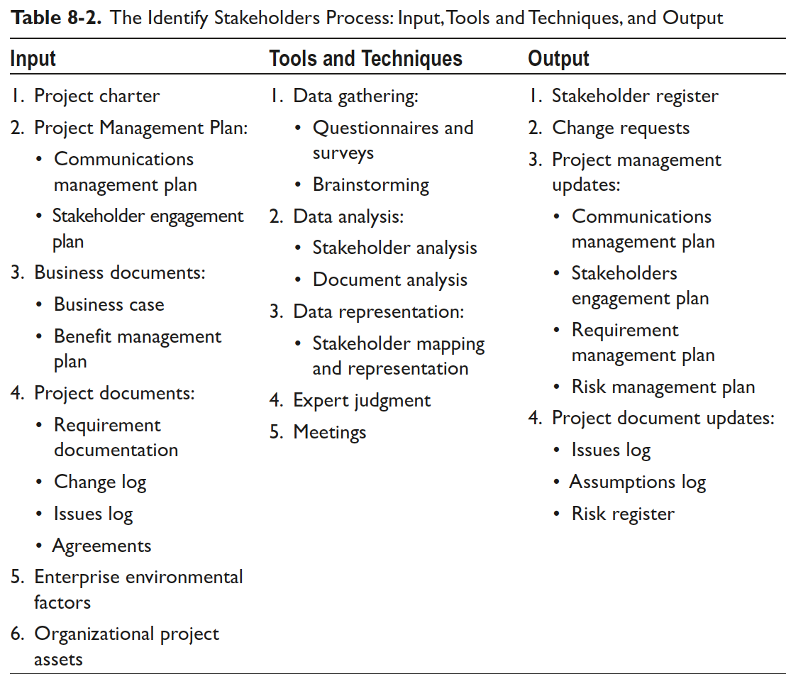
Identifying the Project Stakeholders

Slide 83
Identifying the Project Stakeholders
La identificación de las partes interesadas incluye lo siguiente:
• Identificar individuos y organizaciones que puedan influir en el proyecto y / o ser impactados por el proyecto.
• Documentar información relevante sobre los individuos y organizaciones y sobre sus intereses y participación en el proyecto, etc.
• Documentar cómo estas personas y organizaciones pueden influenciar el proyecto y cómo pueden ser impactados por el proyecto.
• Determinar el nivel de importancia de estas partes interesadas.

Slide 84
Identifying the Project Stakeholders
TALLER

Slide 85
Planning Stakeholder Engagement
La gestión de las partes interesadas es equivalente a gestionar su participación en el proyecto. Por lo tanto, el proceso del Plan de Participación de las Partes Interesadas consiste en desarrollar una estrategia de gestión para mantener a las partes interesadas involucradas de manera efectiva a lo largo del proyecto.
Tenemos toda la información requerida sobre las partes interesadas, como sus necesidades, expectativas, nivel de influencia y nivel de impacto, en el registro de partes interesadas. En base a esto, usted desarrolla enfoques para interactuar con las partes interesadas de manera efectiva. Utilice algunas herramientas y técnicas con esta información, junto con el plan de gestión del proyecto, para desarrollar el plan de gestión de las partes interesadas.

Slide 86
Planning Stakeholder Engagement
Las entradas, herramientas y técnicas, y las salidas de este proceso se muestran en la Tabla 8-3.
A medida que avanza el proyecto, las membresías, las necesidades y las expectativas pueden seguir cambiando y, por lo tanto, es posible que este plan deba cambiarse varias veces, repitiendo el proceso Plan Stakeholder Engagement.
El primer paso para desarrollar un plan de participación de las partes interesadas es obtener los datos en bruto de los elementos de entrada que se enumeran en la Tabla 8-3.

Slide 87
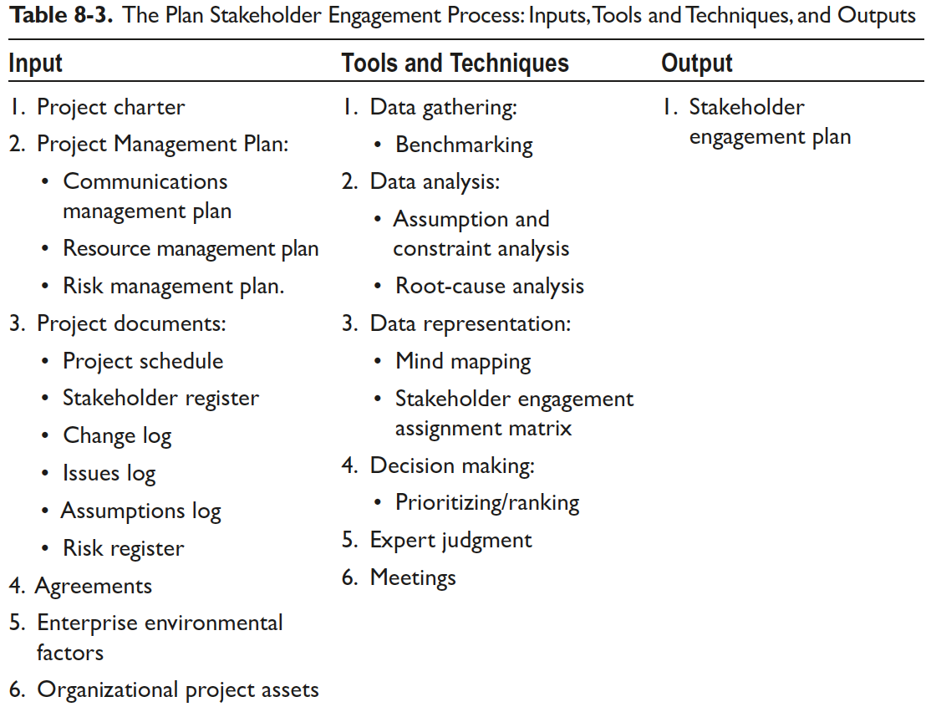
Planning Stakeholder Engagement

Slide 88
Managing Stakeholder Engagement
Gestionar el compromiso o participación de los interesados ​​significa comunicarse y trabajar con los interesados ​​para mantenerse en la misma página que ellos con respecto a los requisitos del proyecto al abordar sus necesidades, expectativas y problemas a medida que surjan.
La mejor manera de hacerlo es involucrarlos en la toma de decisiones del proyecto y la ejecución del proyecto en el nivel apropiado y en el momento adecuado.

Slide 89
Managing Stakeholder Engagement
¿Qué haces realmente cuando gestionas las expectativas de los interesados?
Esta es una tarea de tres vertientes:
Participación para la confirmación: Involucre a las partes interesadas en la toma de decisiones del proyecto y la ejecución del proyecto en el nivel adecuado en el momento adecuado para garantizar o confirmar su apoyo continuo al proyecto.
Expectativas de contención: Supervise y mantenga las expectativas de las partes interesadas dentro del alcance del proyecto y el plan de gestión del proyecto a través de la comunicación activa, incluida la negociación.

Slide 90
Managing Stakeholder Engagement
Riesgo, preocupaciones y problemas. Aborde las inquietudes de las partes interesadas, incluidas aquellas que pueden, pero aún no se han convertido en problemas, por ejemplo, anticipar problemas en un futuro próximo.
Abordar tales preocupaciones puede descubrir algunos riesgos potenciales que deberán manejarse. Un problema es un elemento o un asunto que se está discutiendo o en disputa, y hay opiniones y desacuerdos muy probables entre los interesados.
Comprenda, aclare y resolva los problemas planteados por las partes interesadas. Algunas de las resoluciones pueden dar lugar a solicitudes de cambio; Otros problemas pueden posponerse al próximo proyecto o la siguiente fase.

Slide 91
Managing Stakeholder Engagement
¡Precaución! La importancia de resolver los problemas de manera oportuna no puede ser exagerada. Un problema no resuelto puede convertirse en una fuente importante de conflicto y un retraso en la finalización de las actividades del proyecto.
Puede mantener a las partes interesadas en la misma página que usted asegurándose de que entiendan la dinámica interna y las realidades del proyecto, como los riesgos y las interdependencias.
Mantenerlos en contacto con la realidad del proyecto aumentará la probabilidad de éxito del proyecto.
Es responsabilidad del gerente del proyecto administrar el compromiso/participación de los interesados ​​utilizando el proceso presentado en la Tabla 8-6 en términos de información, herramientas y técnica, y salida.

Slide 92
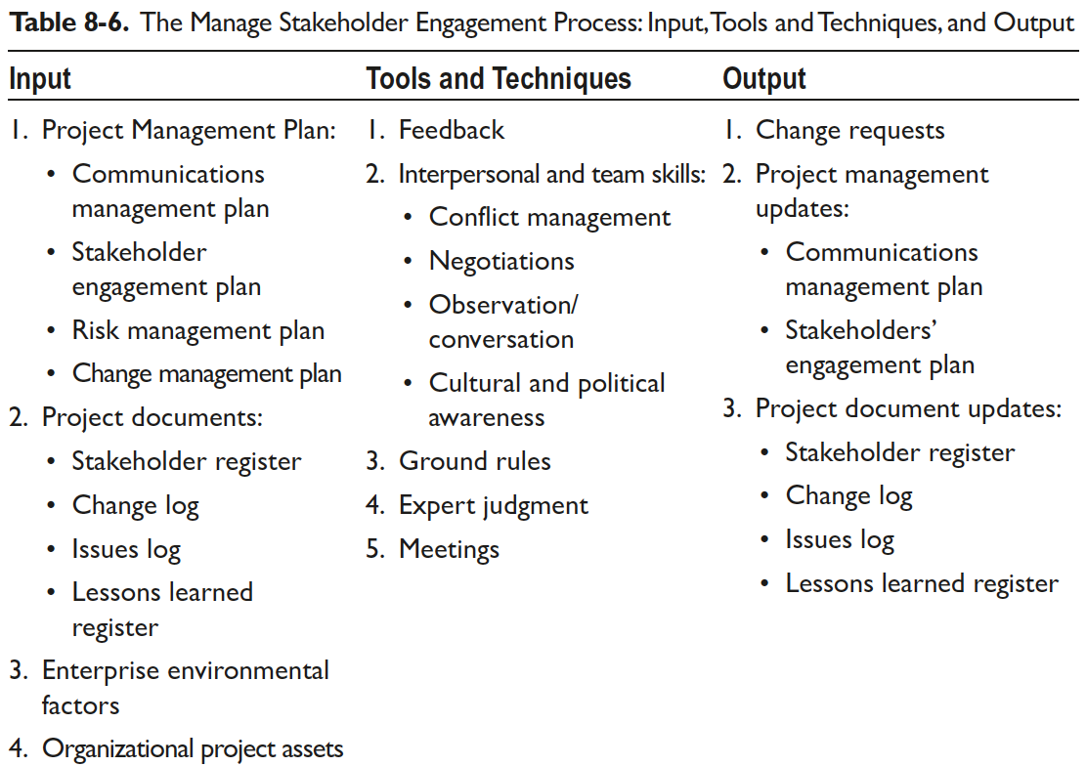
Managing Stakeholder Engagement

Slide 93
Managing Stakeholder Engagement
Sugerencia
Administrar las expectativas de las partes interesadas al involucrarlas es crucial para el éxito del proyecto, ya que mantiene sus expectativas en línea con las metas, los objetivos y los requisitos del proyecto, tal como se establece en el plan de gestión del proyecto.
De lo contrario, la definición de éxito de los stakeholders será diferente de su definición de éxito, y el proyecto fracasará a sus ojos incluso si tuvo éxito de acuerdo con el plan de gestión del proyecto.

Slide 94
Managing Stakeholder Engagement
¿Cómo realiza la gestión de la participación de los stakeholders? El cómo de la tarea tiene tres dimensiones.
Gestionar el compromiso de las partes interesadas de acuerdo con una estrategia. Esta estrategia e información sobre cómo gestionar las expectativas de los interesados ​​mediante su participación se encuentran en el plan de compromiso o participación de los interesados.

Slide 95
Managing Stakeholder Engagement
Identifique a las partes interesadas correctas para comunicarse. Una lista de partes interesadas e información sobre ellos se encuentra en el registro de partes interesadas. Además, puede utilizar el plan de gestión de riesgos para conocer las categorías de riesgo, la tolerancia al riesgo y el formato de informe en el contexto de las partes interesadas. Esta es información que utilizará para administrar el compromiso de los interesados.
Comunicarse con las partes interesadas para gestionar su compromiso con el proyecto. Utilice el plan de gestión de la comunicación como una guía para la comunicación de las partes interesadas con respecto a los métodos, la tecnología y el formato a utilizar.

Slide 96
Managing Stakeholder Engagement
Mientras se comunica para administrar las expectativas de los stakeholders, estará abordando sus inquietudes y problemas, para lo cual necesitará el registro de problemas para documentar y hacer un seguimiento del estado de esos problemas.
Debido a que es un proceso continuo a lo largo del proyecto, estará registrando regularmente las lecciones aprendidas en el registro de lecciones aprendidas para luego usarlas para mejorar el proceso.
Al abordar las inquietudes y problemas de los interesados, usted o ellos generarán solicitudes de cambio, para lo cual necesitará un plan de administración de cambios que describa el proceso para enviar, evaluar e implementar los cambios y, por supuesto, el registro de cambios para documentar y administrar las solicitudes de cambio. Los planes y otros documentos enumerados en la columnas de output de la Tabla 8-6 se actualizan para reflejar estos cambios.

Slide 97
Managing Stakeholder Engagement
El elemento de solicitudes de cambio es el resultado principal del proceso Manage Stakeholder Engagement.
Nota:
Es su responsabilidad resolver los problemas de manera oportuna para mantener una relación constructiva con las partes interesadas. Sin embargo, la resolución puede provocar solicitudes de cambio para el proyecto, que debe pasar por el proceso adecuado de evaluación y aprobación antes de que se implementen, obviamente.

Slide 98
Managing Stakeholder Engagement
Es importante documentar su experiencia en la gestión de las expectativas de las partes interesadas, que incluye las causas de los problemas, cómo se resolvieron los problemas, las lecciones aprendidas, etc.
Esto se agregará a los activos del proceso organizativo y será útil para los próximos proyectos y como un registro a lo largo del ciclo de vida del proyecto actual.
Dado que la participación de los interesados en el proyecto debe continuar a lo largo de la vida del proyecto, debe ser monitoreado.

Slide 99
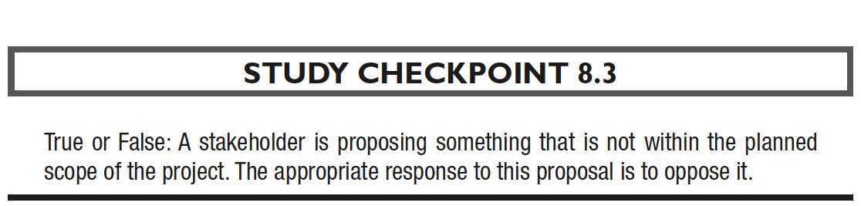
Managing Stakeholder Engagement

Slide 100
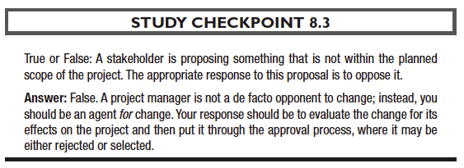
Managing Stakeholder Engagement

Slide 101
Monitoring Stakeholder Engagement
El proceso de participación de las partes interesadas en el monitoreo "supervisa" la participación de las partes interesadas para ver cómo va.
Para mantenerlo en marcha, la información se distribuye entre los interesados y se modifican las estrategias y los planes de participación.
Al igual que un proceso típico de monitoreo y control, su entrada principal son los datos de rendimiento del trabajo y la información principal del rendimiento del trabajo.
La Tabla 8-7 presenta el proceso de participación de los participantes en el monitoreo en términos de la entrada, las herramientas y técnicas y la salida.

Slide 102
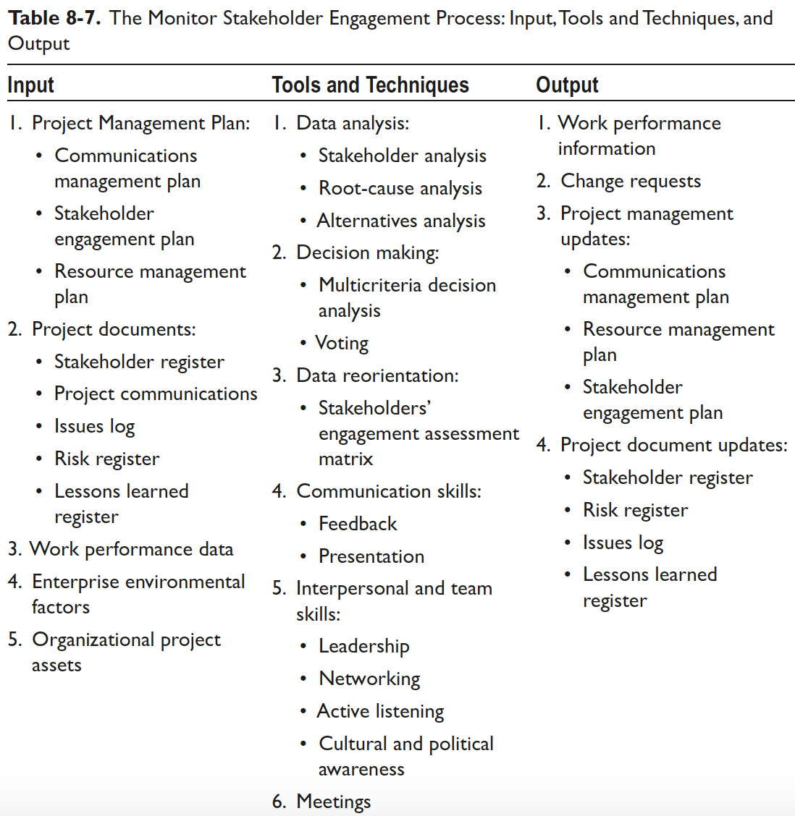
Monitoring Stakeholder Engagement

Slide 103
SEMANA 2, Ch3
Cost, Stakeholders, and Communication
Scope, Schedule, and Resources | Project Resource Management
Cost, Stakeholders, and Communication | Project Cost Management
Cost, Stakeholders, and Communication | Managing the Stakeholders
Cost, Stakeholders, and Communication | Project Communication Management

Slide 104
Project Communication Management

Slide 105
Objetivos del tema
1. Comprender los tres procesos de gestión de proyectos en el área de conocimiento de gestión de comunicación de proyectos.
2. Identifique la entrada, las herramientas y técnicas, y los productos definidos en los tres procesos de gestión de la comunicación del proyecto.
3. Reconocer las dimensiones de la comunicación y los componentes de un plan de gestión de comunicaciones.
4. Identificar habilidades y métodos de comunicación para la gestión de la comunicación del proyecto.

Slide 106
Introducción
Las habilidades de comunicación son fundamentales para el éxito no solo en la gestión, incluida la gestión de proyectos, sino también en una multitud de tareas a corto y largo plazo que realizamos cada día.
Estas habilidades se pueden aplicar a todas las técnicas de comunicación, como verbal, escrita, video y lenguaje corporal.
También son un componente importante de otras habilidades necesarias para la gestión eficaz del proyecto, como la negociación, la influencia y el liderazgo, y son una de las tres habilidades que constituyen el triángulo de talento de PMI para la gestión del proyecto.

Slide 107
Introducción
Otros usos comunes de las habilidades de comunicación son la realización de tareas como la búsqueda de datos para desarrollar o verificar información; sondear o analizar una idea o situación; mantener reuniones y dirigir discusiones; establecer y gestionar las expectativas; resolviendo conflictos; y educar, entrenar, motivar, perseguir o tranquilizar a una persona o un grupo.
Usted gestiona la comunicación del proyecto utilizando procesos en el área de conocimiento llamada gestión de la comunicación del proyecto. En la gestión de proyectos, ¿con quién se comunica en gran medida utilizando sus habilidades de comunicación? La respuesta son las partes interesadas del proyecto. Esto muestra cuán íntimamente conectadas están las áreas de conocimiento de la gestión de la comunicación y la gestión de los proyectos.

Slide 108
Managing Project Communication: Big Picture
Existe un hilo común que se ejecuta en casi todas las actividades y procesos en la gestión de proyectos, y eso es comunicación.
El proyecto y sus actividades fracasarían sin una comunicación efectiva. La comunicación es un intercambio de información entre personas y grupos mediante el uso de un sistema efectivamente común de signos, símbolos y comportamiento.
El término efectivamente común se refiere al hecho de que incluso si dos entidades comunicantes usan dos sistemas diferentes, los "traductores" entre las dos entidades comunicantes producen los resultados como si ellas estuvieran usando un sistema común.

Slide 109
Managing Project Communication: Big Picture
La comunicación es un hilo común que se ejecuta en casi todas las actividades y procesos en la gestión de proyectos. Usted gestiona la comunicación utilizando procesos en el área de conocimiento de gestión de la comunicación, pero la comunicación en sí impregna casi cada actividad del proyecto.
La importancia de la comunicación en la gestión de proyectos no se puede exagerar. Incluso un proyecto bien programado y bien financiado puede fallar en manos de un equipo de expertos que trabajan arduamente debido a la falta de una comunicación adecuada y oportuna.
Como gerente de proyecto, usted puede estar tratando con una amplia variedad funcional de individuos, desde ejecutivos hasta personal de mercadeo, personal de ventas y tecnólogos. Debería poder usar diferentes sombreros de comunicación dependiendo de con quién se está comunicando. Por ejemplo, no hablará en términos de jerga técnica con ejecutivos o personas de marketing, y no hablará jerga de marketing a los desarrolladores de software.

Slide 110
Managing Project Communication: Big Picture
Hablará con diferentes partes interesadas en su "idioma" mientras llena la "brecha de idioma" entre los diferentes grupos funcionales y elimina los malentendidos que resultan de la falta de comunicación.
El punto clave es que usted sea capaz de cambiar rápidamente los sombreros de comunicación y evitar la jerga técnica y las siglas que no sean comprendidas por la persona o el grupo con el que se está comunicando. El objetivo es la claridad del lenguaje para transmitir el mensaje con precisión.
En un proyecto, se comunicará con las partes interesadas del proyecto.
La conexión intrínseca entre la gestión de la comunicación y la gestión de las partes interesadas se ilustra en la Figura 9-1, con los procesos de gestión de la comunicación en gris y la gestión de las partes interesadas en blanco.

Slide 111
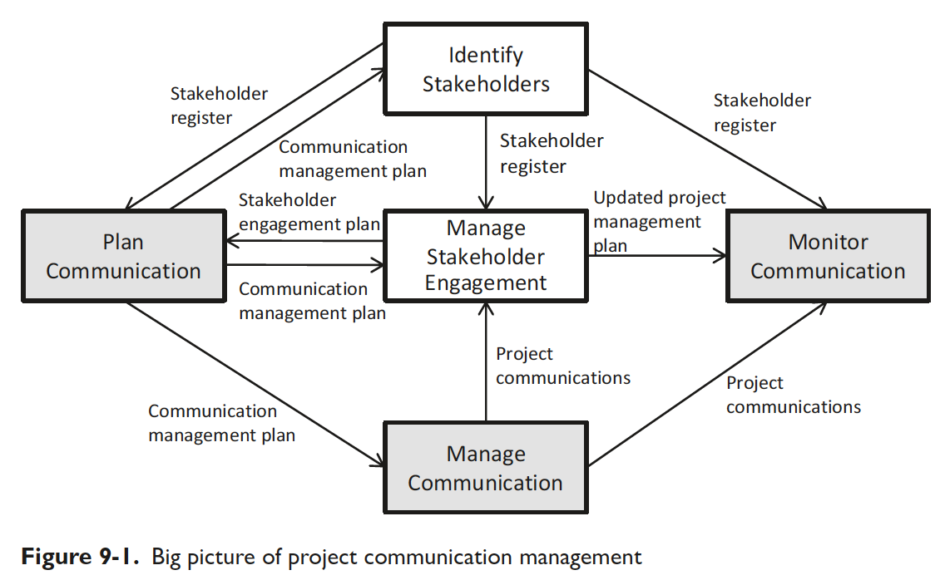
Managing Project Communication: Big Picture

Slide 112
Managing Project Communication: Big Picture
Como se muestra en la Tabla 9-1, la gestión de la comunicación del proyecto contiene:
• Planificar la comunicación. Este es el proceso para determinar las necesidades de información y, en consecuencia, desarrollar el plan de comunicación del proyecto para satisfacer esas necesidades.
• Gestionar la comunicación. Este es el proceso de administrar la distribución de información relevante a las partes interesadas correctas en el momento correcto utilizando los métodos correctos. Esta gestión de la información abarca la creación, recopilación, almacenamiento, recuperación y distribución de la información necesaria del proyecto.
• Monitorear la comunicación. Este es el proceso que supervisa la comunicación para asegurarse de que las necesidades de información de las partes interesadas se satisfacen adecuadamente a lo largo del proyecto según lo planificado, y que esta comunicación está produciendo el impacto deseado.

Slide 113
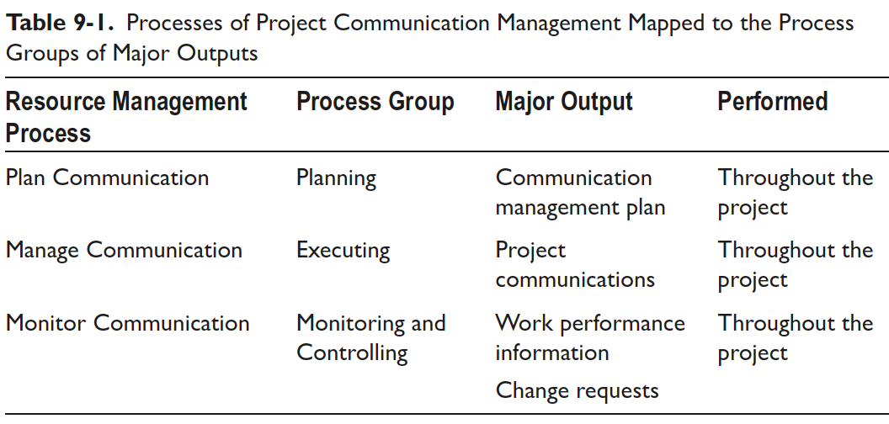
Managing Project Communication: Big Picture

Slide 114
Managing Project Communication: Big Picture
Sugerencia: El principal objetivo de la gestión de la comunicación es proporcionar la información correcta a las partes interesadas correctas en el momento adecuado utilizando los métodos correctos para producir el impacto deseado.
En pocas palabras, la comunicación en la gestión de proyectos tiene mucho que ver con la gestión de la información y su entrega a los interesados en el proyecto en el momento adecuado mediante el uso de los métodos adecuados.
Las partes interesadas del proyecto ya se identificaron en la etapa anterior, por lo que podemos planificar la comunicación del proyecto para ellos.

Slide 115
Planning Project Communication
Primero debe darse cuenta de que las actividades de comunicación pueden realizarse de muchas formas posibles, como por ejemplo, del lenguaje corporal al boca a boca o un documento formal por escrito; desde sus compañeros hasta la jerarquía organizativa, hacia los medios de comunicación; y de no oficiales a oficiales.
Debe ser consciente de utilizar una forma de comunicación adecuada en función de la naturaleza de la tarea de comunicación en cuestión y con quién se está comunicando.
En un entorno de proyecto, comunicación significa comunicarse con las partes interesadas del proyecto.
El plan de comunicación es el proceso de determinar las necesidades de información de las partes interesadas del proyecto, que en general será diferente para los diferentes stakeholders, y, en consecuencia, diseñará el enfoque de la comunicación dentro de las limitaciones de los activos organizacionales disponibles.

Slide 116
Planning Project Communication
Para ser específicos, la planificación de la comunicación determina lo siguiente:
• Las necesidades de comunicación e información de cada parte interesada del proyecto: individual o grupal
• Las W (por su significado en inglés): qué información se necesita y dónde se almacenará, cuándo se necesita, quién la necesita, quién la entregará, quién puede acceder a ella, etc.
• Cómo se entregará la información, por ejemplo, por correo electrónico, llamada telefónica o presentación
• Factores de brecha: diferencias horarias, barreras del idioma y barreras interculturales

Slide 117
Planning Project Communication
¡Precaución! El plan de comunicación es el proceso de determinar las necesidades de información de cada parte interesada del proyecto y, en consecuencia, el enfoque de comunicación.
Una planificación deficiente producirá resultados no deseados, como que las personas incorrectas obtengan información confidencial, que la información necesaria no llegue a tiempo a las partes interesadas correctas, que se utilicen métodos de comunicación incorrectos, etc.

Slide 118
Planning Project Communication
Como se mencionó, el registro de partes interesadas se desarrolla durante el proceso de Identificación de partes interesadas, que, junto con el plan del proyecto, es el aporte principal al proceso de plan de comunicación presentado en la Tabla 9-2 en términos de sus aportes, herramientas y técnicas y salidas.
Además, debido a que la comunicación es el hilo conductor de todo el proyecto, y debido a que debe adaptarse a todo el entorno del proyecto, todos los factores de entorno de la empresa y todos los activos del proceso organizativo deben considerarse como entrada.
La información histórica y las lecciones aprendidas son particularmente importantes porque pueden usarse para planificar de manera inteligente la comunicación basada en la experiencia.

Slide 119
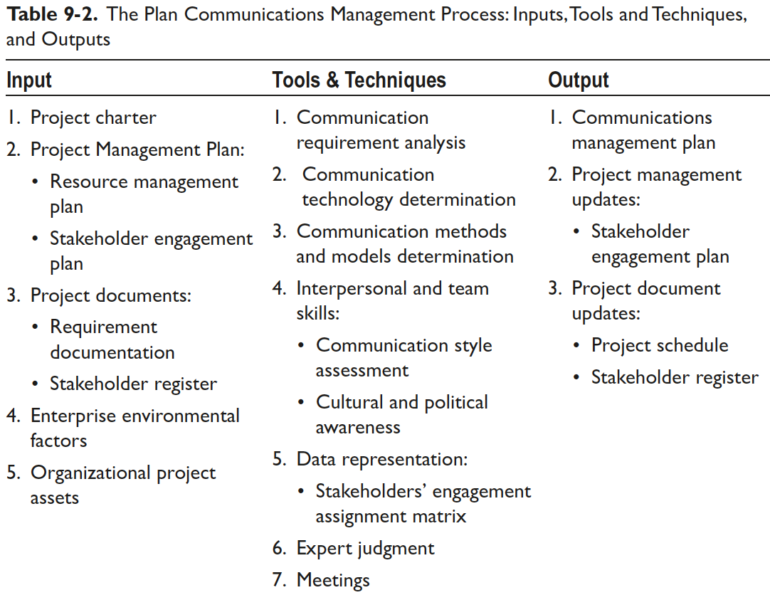
Planning Project Communication

Slide 120
Project Communication Plan
El principal resultado de la planificación de la comunicación es el plan de gestión de la comunicación. Este es el documento que describe las expectativas y necesidades de comunicación, así como los planes para satisfacer estas necesidades. Incluye lo siguiente:
• Requisitos de comunicación de las partes interesadas del proyecto.
• Información a comunicar: contenido, formato y nivel de detalle.
• Quién comunicará la información, quién la recibirá y por qué
• La persona responsable de autorizar la divulgación de información confidencial.
• Métodos de comunicación que se utilizarán, como correo electrónico, presentación y comunicado de prensa.
• La frecuencia de comunicación, tal como diaria o semanal.

Slide 121
Project Communication Plan
• El método y el procedimiento para escalar aquellos problemas que no se pueden resolver a un nivel más bajo de personal, como el nivel de proyecto
• Un glosario de terminología de comunicación común.
• Métodos y procedimientos para actualizar y refinar el plan de gestión de la comunicación si es necesario a medida que el programa avanza.
• Restricciones de comunicación.
Al ejecutar un proyecto en esta era de la información, lo más probable es que necesite múltiples tecnologías para la comunicación, como correo electrónico, calendarios web y videoconferencias. Por lo tanto, es importante que planifique los requisitos de la tecnología de comunicación. Esta planificación tiene dos componentes: las herramientas que se necesitan y el uso de esas herramientas.

Slide 122
Project Communication Plan
Para determinar qué herramientas son necesarias, pregúntese:
• ¿Con qué frecuencia necesita actualizar la información?
• ¿El equipo celebrará reuniones cara a cara o virtuales?
Para obtener información que no cambie con frecuencia, los informes escritos serán suficientes, mientras que la información que debe actualizarse con frecuencia y en cualquier momento necesita herramientas de comunicación web.
Para planificar el uso efectivo de las herramientas, haga las siguientes preguntas:
• ¿Las herramientas (sistemas de comunicación) ya están en su lugar y listas para ser utilizadas?
• ¿Cambiarán las herramientas de comunicación disponibles antes de que finalice el proyecto?
• ¿Están los miembros del equipo familiarizados con las herramientas o necesitan entrenamiento para usarlos?

Slide 123
Project Communication Plan
Sugerencia: Al planificar la comunicación, preste atención a los detalles, haga preguntas y pruebe la situación para llegar a una mejor comprensión. Un problema bien entendido ya está medio resuelto.
Parte de la gestión de las expectativas de las partes interesadas es mantenerlos en la misma página que usted. Para mantenerse en la misma página con las partes interesadas, es importante distribuir la información relevante en el momento adecuado.
Con el plan de comunicación en nuestras manos, estamos listos para hacer que la comunicación suceda, por ejemplo; implementar el plan mediante la gestión y seguimiento de las comunicaciones.

Slide 124
Manage Communication
A lo largo del ciclo de vida del proyecto, debe distribuir continuamente la información relevante a las partes interesadas correctas en el momento adecuado utilizando los métodos adecuados.
Una declaración más completa sería que necesita hacer que las comunicaciones sucedan, donde el desarrollo de las comunicaciones incluye crear, recopilar, almacenar, recuperar y, al final, disponer de la información del proyecto.
El proceso para que esto ocurra se llama Manage Communication y se ejecuta de acuerdo con el plan de gestión de la comunicación.
Este proceso se presenta en la Tabla 9-3 en términos de información, herramientas, técnicas y resultados.

Slide 125
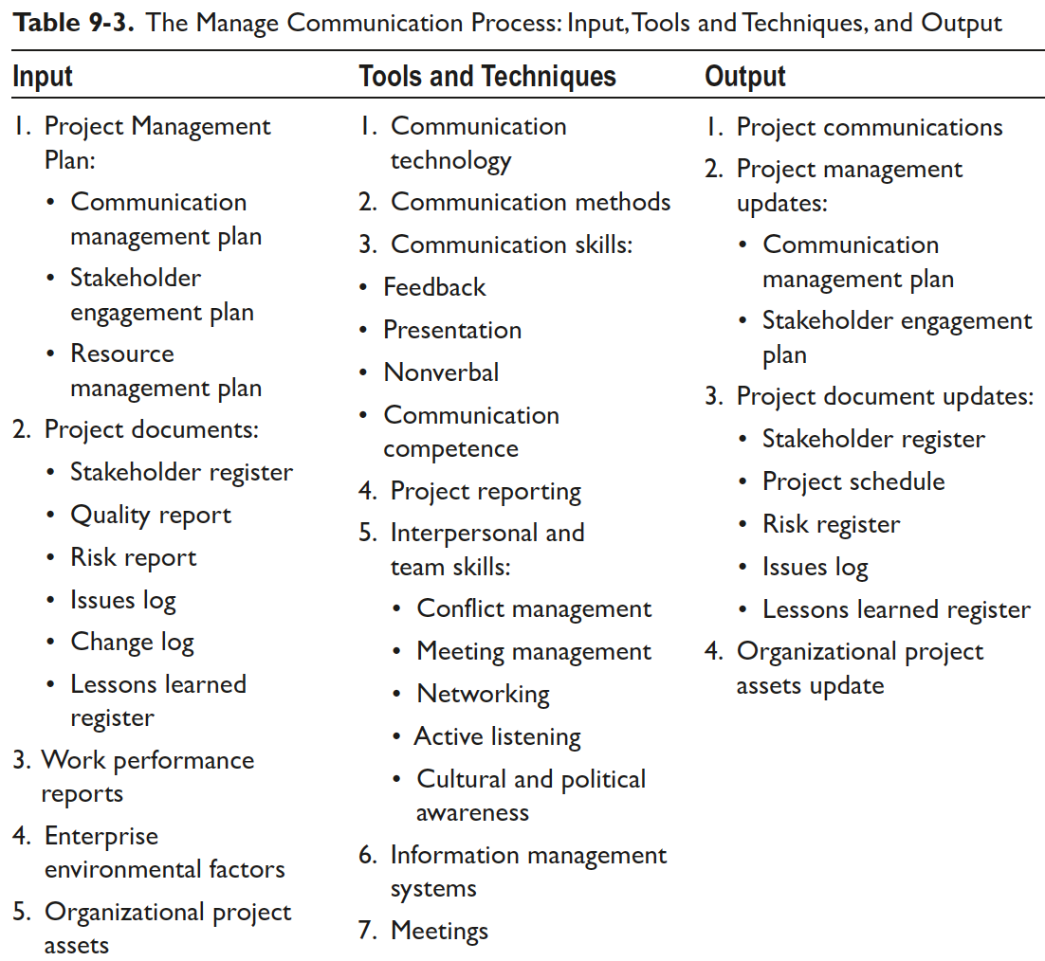
Manage Communication

Slide 126
Manage Communication
En general, el proceso de gestión de la comunicación se ejecuta de acuerdo con el plan de gestión de la comunicación. La tarea principal de este proceso es distribuir la información correcta a la parte interesada correcta en el momento adecuado.
Todas las demás actividades en este proceso están dedicadas a esta tarea central. Usted obtiene información sobre las partes interesadas, como su identidad y necesidades de comunicación del registro de partes interesadas.
Averigüe en el plan de gestión de recursos qué comunicación se necesita para la administración del equipo y los recursos físicos. y también aprenda estrategias de comunicación del plan de compromiso de los interesados ​​para mantener a los interesados ​​involucrados en el proyecto.
Con este conocimiento a la mano, distribuya la información utilizando tecnología, métodos y habilidades de comunicación.

Slide 127
Monitor Communication
El proceso de monitoreo de la comunicación garantiza que las necesidades de información de las partes interesadas del proyecto se cumplan a lo largo de todo el ciclo de vida del proyecto según lo previsto en el plan de gestión de comunicaciones y el plan de participación de las partes interesadas.
El monitoreo de la comunicación es un proceso de alto nivel en el sentido de que supervisa los procesos de Gestión de la Comunicación y Plan de Gestión de la Comunicación para ajustarlos a fin de optimizar el flujo de información eficaz entre todos los participantes en la comunicación del proyecto en cualquier momento.

Slide 128
Monitor Communication
Mientras dirige y gestiona el trabajo del proyecto, se producen los resultados del trabajo y el progreso hacia la creación de los resultados del proyecto.
El solo hecho de producir los resultados no es garantía de éxito. El éxito está determinado por el rendimiento con el que se producen los resultados. Debe conocer el rendimiento para mantener el proyecto en el camino correcto.
Además, las partes interesadas deben saber con qué tasa, eficiencia y calidad de trabajo se utilizan los recursos para entregar el output del proyecto. Para ello, debe recopilar los datos de rendimiento del proyecto y evaluar diferentes aspectos del mismo y si cumplen con las expectativas.
En este proceso, estamos interesados ​​en el aspecto de comunicación del proyecto, con posibilidad de que la comunicación esté obteniendo el apoyo de los interesados ​​directos para el proyecto.

Slide 129
Monitor Communication
¡Precaución! Todos los indicadores de rendimiento no son iguales. Debe evaluar el impacto y las implicaciones de cada desviación. Por ejemplo, una desviación del rendimiento u otros problemas con los indicadores clave de rendimiento, como el calendario real o el planificado, el costo y la calidad, pueden provocar una alarma inmediata, mientras que otros no. En caso de alarma, se debe enviar el mensaje correcto a las partes interesadas correctas en el momento adecuado, lo que puede llevar a una revisión al volver a ejecutar el proceso o procesos apropiados.
El proceso Monitor Communication se presenta en la Tabla 9-4 en términos de sus entradas, herramientas y técnicas, y salidas.

Slide 130
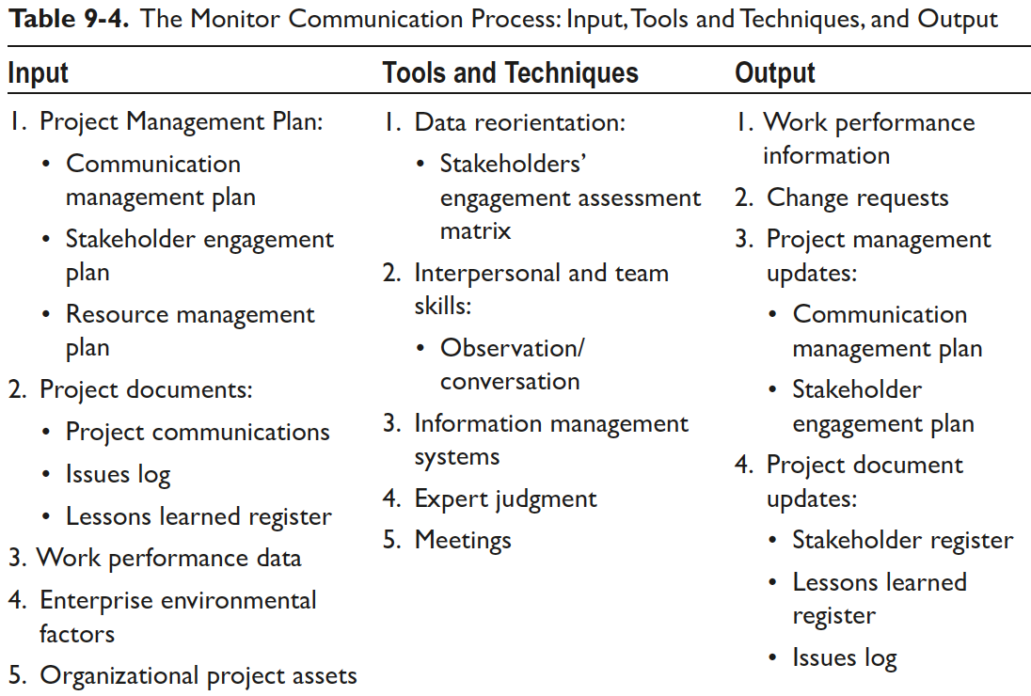
Monitor Communication

Slide 131
Monitor Communication
Realizando el proceso de monitoreo de la comunicación vemos que el propósito del monitoreo es doble:
1) garantizar que la información correcta se distribuye a las partes interesadas correctas en el momento correcto utilizando los métodos correctos; y
2) verificar esto evaluando el proyecto, por ejemplo; obtener el apoyo esperado al proyecto por parte de las partes interesadas y, de no ser así, generar solicitudes de cambio en el plan de comunicación y la gestión.
Teniendo esto en cuenta, el núcleo de la realización del proceso de monitoreo de la comunicación se explica en los siguientes pasos.
(Cómo se realiza el proceso de Monitoreo de la Comunicación?)

Slide 132
Monitor Communication
Obtenga información general y ”How to o Cómo hacer" relacionada con la comunicación:
Del plan de gestión de recursos, obtenga información actual sobre la organización del proyecto en términos de roles y responsabilidades; los organigramas del proyecto serán útiles.
Del plan de gestión de la comunicación, conozca el plan actual para generar / recopilar, almacenar y distribuir información.
Puede conocer las estrategias de comunicación en el plan de participación de las partes interesadas.
Además, el plan de gestión de la comunicación proporcionaría orientación sobre la ejecución del proceso de Monitoreo de la Comunicación.

Slide 133
Monitor Communication
Obtenga los datos de ejecución del proyecto y los resultados en la comunicación:
El input datos de rendimiento de trabajo de la ejecución del proyecto incluye información sobre el tipo y la cantidad de información que se distribuyó.
Además, puede averiguar qué elementos de comunicación o artefactos se distribuyeron a partir de las comunicaciones del proyecto. Estos datos brindan una buena imagen de lo que se distribuyó, a quién y de qué tecnología y métodos.
El siguiente paso es analizar y evaluar el impacto de esta comunicación tanto en las partes interesadas como en el proyecto.

Slide 134
Monitor Communication
Analizar la comunicación y su impacto:
Para monitorear y analizar la comunicación y su impacto, haga lo siguiente:
1. Revisar el registro de problemas de participación de los interesados, incluidos los problemas abiertos y resueltos.
2. Revise los datos de lecciones aprendidas del registro de lecciones aprendidas. Puede sugerir cambios relacionados con la comunicación.
3. Evaluar el stakeholder, por ejemplo; Cliente: encuestas de satisfacción.
4. Revise la matriz de evaluación de compromiso de los interesados ​​y compare los compromisos actuales de los interesados ​​con los deseados. Esto indicaría cuán efectiva es la comunicación actual.

Slide 135
Monitor Communication
5. Analice los datos de comunicación, incluidas las encuestas de las partes interesadas, la matriz de evaluación del compromiso de los interesados, el registro de problemas, etc. para evaluar la efectividad y el impacto de la comunicación.
6. Puede usar sus habilidades interpersonales y de equipo, como la observación y la conversación, para trabajar en equipo y realizar tareas como las siguientes:
• Determinar la manera más eficiente y efectiva de actualizar la información de rendimiento del proyecto y distribuirla.
• Determinar cómo responder mejor a las solicitudes de los interesados.
7. Todas estas revisiones, de los pasos 1 a 6, pueden contribuir a generar información sobre el desempeño del trabajo y las solicitudes de cambio, los principales resultados de este proceso.

Slide 136
Monitor Communication
Información de desempeño laboral:
Este documento contiene información sobre el rendimiento de la comunicación del proyecto y sobre el impacto de la comunicación en las partes interesadas.
Esto se obtiene comparando como sucedió realmente la comunicación con lo que fue planeado. Esto se realiza mediante las acciones como: evaluar las encuestas de satisfacción del cliente y los comentarios de las partes interesadas, y comparar los niveles de participación actuales de las partes interesadas con los niveles deseados en la matriz de evaluación de participación de las partes interesadas.

Slide 137
Monitor Communication
Solicitudes de cambio:
El monitoreo de la comunicación puede revelar la necesidad de hacer cambios en la comunicación para obtener los resultados planificados o esperados.
Los cambios pueden ser en cualquier aspecto de la comunicación, como el formato, el contenido o la forma en que se distribuye.
Los cambios también podrían incluir nuevos métodos y procedimientos, como mejorar la eficiencia.
Las solicitudes de cambio generadas por el proceso de monitoreo de la comunicación, o por cualquier otro proceso, deben procesarse a través del proceso Perform Integrated Change Control.

Slide 138
Monitor Communication
Actualizar documentos:
Debido a que la comunicación del proyecto se realiza de acuerdo con el plan de gestión de comunicaciones y las estrategias de comunicación que se encuentran en el plan de participación de los interesados, estos documentos pueden modificarse como resultado de la aceptación o implementación de cambios en la comunicación.
Algunos problemas nuevos pueden surgir y algunos problemas existentes pueden resolverse, la comunicación de las partes interesadas puede cambiar, y se pueden aprender algunas lecciones, como por ejemplo, qué método de comunicación funcionó mejor para un grupo particular de partes interesadas, por lo tanto, el registro de problemas, el registro de partes interesadas, y el registro de lecciones aprendidas puede necesitar ser actualizado.

Slide 139
EJERCICIO
Usted participa como Project Manager en el proyecto “ABC” con un equipo de 6 personas (2 de ellas trabajan de forma remota). El objetivo principal es construir una Web para que una red de supermercados oferte sus productos orgánicos.
Identifique a los stakeholders.
Cree una matriz para gestión de las comunicaciones con los diferentes stakeholders.

Slide 140
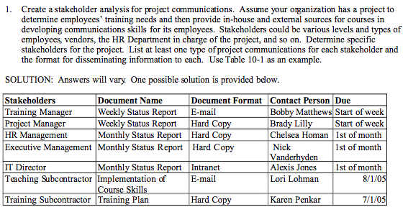
EJERCICIO

